Slide 1
Ακίνητη Προσθετική Ι (Θ)
Ανοικτά Ακαδημαϊκά Μαθήματα στο ΤΕΙ Αθήνας
Ενότητα 4 : Κατασκευή κέρινου ομοιώματος της ακίνητης προσθετικής κατασκευής
Αριστείδης Γαλιατσάτος
DDs, Dr Dent. Επίκουρος Καθηγητής ΤΕΙ Αθήνας
Τμήμα Οδοντικής Τεχνολογίας
Το περιεχόμενο του μαθήματος διατίθεται με άδεια Creative Commons εκτός και αν αναφέρεται διαφορετικά | Το έργο υλοποιείται στο πλαίσιο του Επιχειρησιακού Προγράμματος «Εκπαίδευση και Δια Βίου Μάθηση» και συγχρηματοδοτείται από την Ευρωπαϊκή Ένωση (Ευρωπαϊκό Κοινωνικό Ταμείο) και από εθνικούς πόρους.

Slide 2
Οδοντιατρικά κεριά
Τα οδοντιατρικά κεριά αποτελούν μίγμα φυσικών κεριών, που περιλαμβάνουν οργανικά συστατικά υψηλού μοριακού βάρους και συνθετικών κεριών με μεγάλη καθαρότητα. Σε θερμοκρασία περιβάλλοντος είναι στερεά, μεταξύ 30 –50 ^{ο}C γίνονται εύπλαστα, ενώ πάνω από τους 50 ^{ο}C λιώνουν.

Slide 3
Είδη οδοντιατρικών κεριών
ΟΔΟΝΤΙΑΤΡΙΚΑ ΚΕΡΙΑ
Ομοιωμάτων
Εγκιβωτισμού
Συγκολλητικά
Αποτυπώσεων
Διαφόρων εργασιών
Τύπος ΙΙΙ
Τύπος ΙΙ
Ρητινών
Χύτευσης
Ποικίλων εφαρμογών
Επικαλυπτικά (Blockout)
Διορθωτικά
Καταγραφών
Ένθετων
Τύπος Ι
Βασικών πλακών
Τύπος Ι
Τύπος ΙΙ

Slide 4
Βασικές ιδιότητες κεριών
Θερμοκρασιακό διάστημα τήξης,
Ρευστότητα,
Θερμική διαστολή,
Πλαστικότητα-ελαστικότητα,
Διαβροχή,
Στρέβλωση.

Slide 5
Διαβροχή
Διαβροχή είναι η ικανότητα εξάπλωσης ενός υγρού στην επιφάνεια ενός στερεού σώματος. Αυτό οφείλεται στην έλξη των μορίων του υγρού από τα μόρια του στερεού. Όταν οι δυνάμεις συνάφειας μεταξύ των μορίων της επιφάνειας του στερεού και των μορίων μιας σταγόνας υγρού είναι μεγαλύτερες από της δυνάμεις συνοχής των μορίων του υγρού, έχουμε διαβροχή της επιφάνειας.

Slide 6
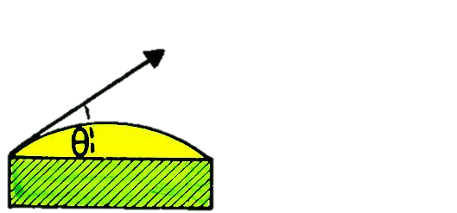
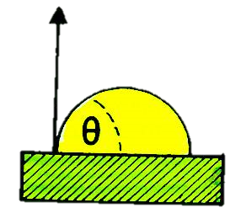
Διαβροχή (σχήμα)
ΚΕΡΙ
Β
Α
© Αριστείδης Γαλιατσάτος
ΓΥΨΟΣ
Α
Β
Διαβροχή πριν (Α) και μετά (Β) την επάλειψη με διάλυμα σαπουνιού.

Slide 7
Στρέβλωση των κεριών
Είναι η ιδιότητα η οποία εκφράζει τη μόνιμη παραμόρφωση των κεριών κατά το χειρισμό τους. Αυτό οφείλεται στην παραγωγή εσωτερικών τάσεων που συσσωρεύονται μέσα στη μάζα του κεριού και οι οποίες απελευθερώνονται κατά το χρόνο πήξης του, αλλά και μετά την πήξη του.

Slide 8
Μεταβολή διαστάσεων κεριού Στρέβλωση
© Αριστείδης Γαλιατσάτος

Slide 9
Μέτρα μείωσης της στρέβλωσης των κεριών (1 από 2)
Να θερμαίνεται με τρόπο ομοιόμορφο (50 ^{ο}C για 15`),
Να αποφεύγεται η παρατεταμένη θέρμανσή του (εξάχνωση συστατικών),
Να αποφεύγονται οι βίαιοι χειρισμοί και πιέσεις,
Τα εργαλεία κερώματος να έχουν παρόμοια θερμοκρασία.
Να αποφεύγεται η προσθήκη λιωμένου κεριού στο ήδη πηγμένο κέρινο πρόπλασμα,
Η διαμόρφωση του κέρινου προτύπου να γίνεται σε σύντομο χρονικό διάστημα,
Να διατηρούνται σε όσον το δυνατόν χαμηλότερη και πιο σταθερή θερμοκρασία.

Slide 10
Μέτρα μείωσης της στρέβλωσης των κεριών (2 από 2)
Η επένδυση του ομοιώματος με το πυρόχωμα να γίνεται αμέσως μετά το τέλος της διαμόρφωσής του,
Αν καθυστερήσει, το κέρινο ομοίωμα να φυλάσσεται σε ψυγείο. Όταν επαναχρησιμοποιηθεί να αφήνεται να επανέλθει στη θερμοκρασία δωματίου,
Να γίνεται τελικός έλεγχος των ορίων στο κολόβωμα και να διορθώνονται τυχόν ατέλειες,
Να τηρούνται οι οδηγίες του κατασκευαστή.

Slide 11
Κεριά που χρησιμοποιούνται στην οδοντοτεχνική
Κερί ροζ οδοντοστοιχιών,
Κερί εγκιβωτισμού,
Κερί ενθέτων,
Κερί χυτών (παρόμοιο με το κερί ενθέτων),
Κερί συγκολλητικό,
Κερί καταγραφών (δήξης).

Slide 12
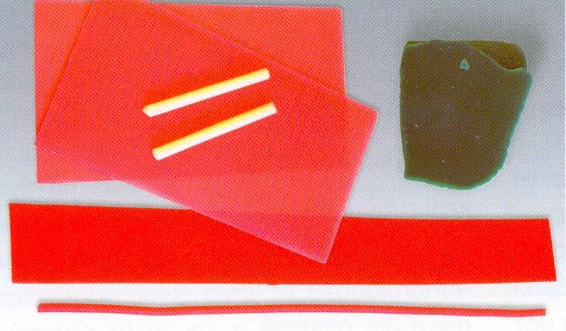
Οδοντοτεχνικά κεριά (1 από 2)
© Δημητροπούλου Ε. Η εργαστηριακή διαδικασία στην Ακίνητη Προσθετική. Αυτοέκδοση. Αθήνα 2004

Slide 13
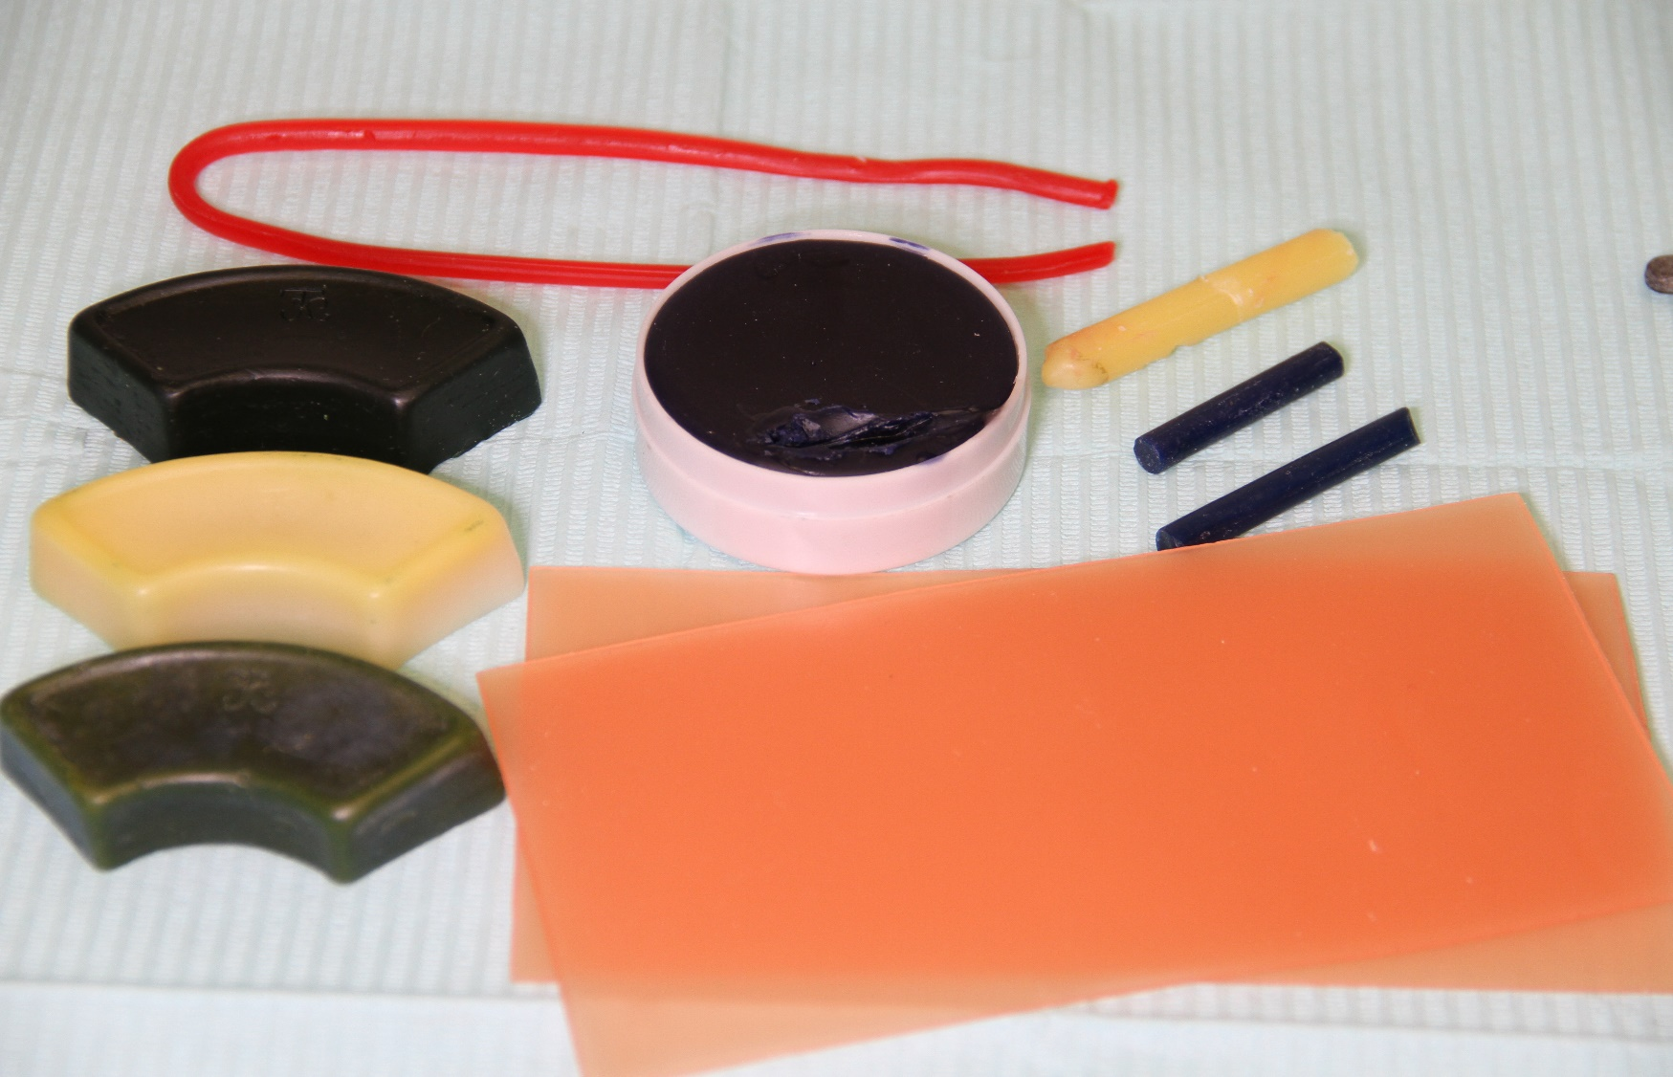
Οδοντοτεχνικά κεριά (2 από 2)
© Αριστείδης Γαλιατσάτος

Slide 14
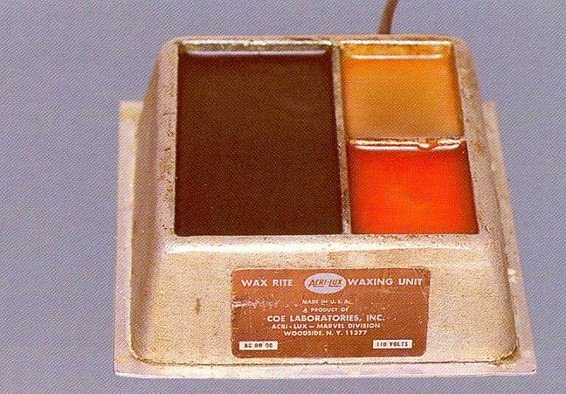
Ηλεκτρική κεριέρα
© Ανδριτσάκης Δ. Ακίνητη επανορθωτική προσθετική. Εκδόσεις Ζαχαρόπουλος, Αθήνα, 2002

Slide 15
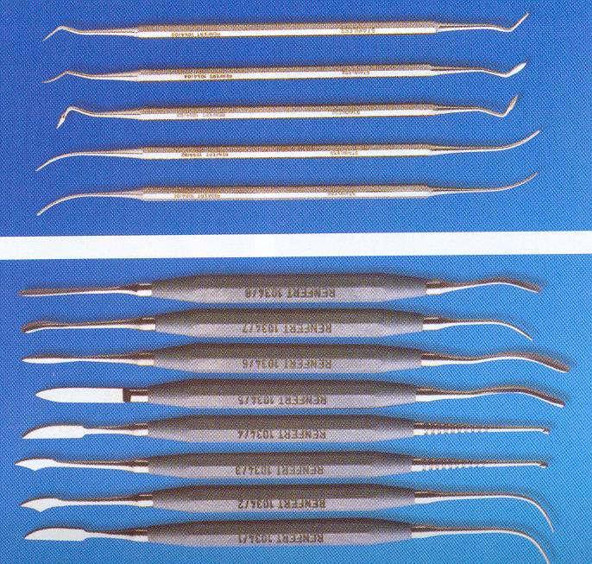
Εργαλεία κερώματος
© Δημητροπούλου Ε. Η εργαστηριακή διαδικασία στην Ακίνητη Προσθετική. Αυτοέκδοση. Αθήνα 2004

Slide 16
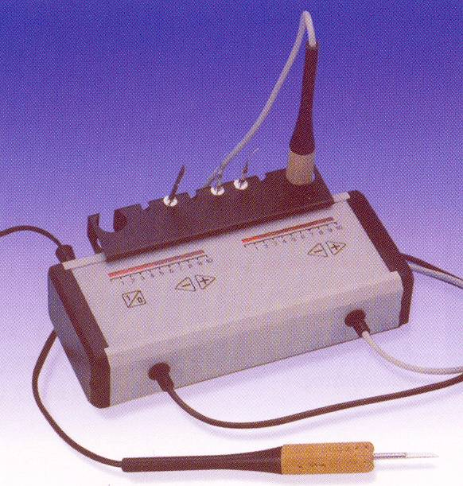
Ηλεκτρική συσκευή κερώματος
© Δημητροπούλου Ε. Η εργαστηριακή διαδικασία στην Ακίνητη Προσθετική. Αυτοέκδοση. Αθήνα 2004

Slide 17
Τεχνικές κερώματος
Τεχνική της ενστάλαξης,
Αφαιρετική τεχνική,
Τεχνική της εμβάπτισης,
Τεχνική της πλαστικής καλύπτρας,
Τεχνική του φύλλου κεριού.

Slide 18
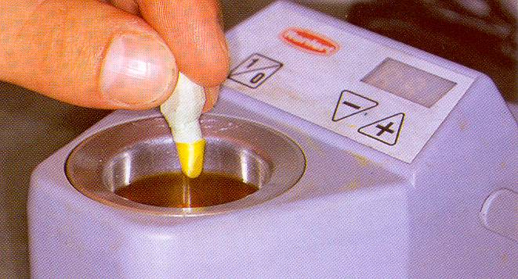
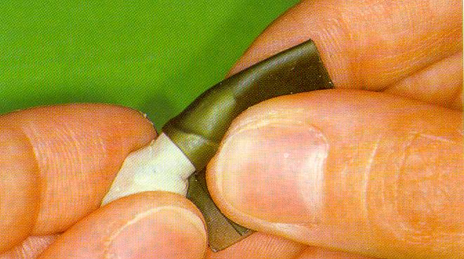
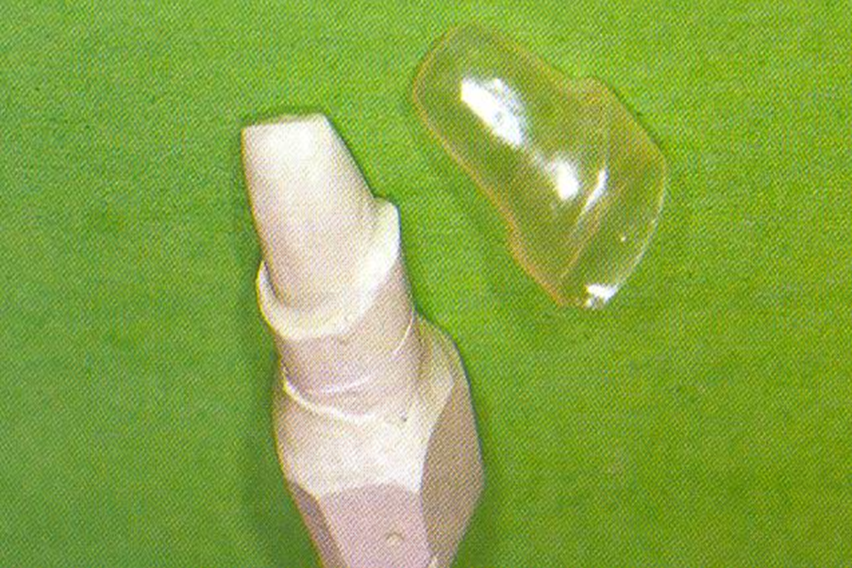
Απεικόνιση τεχνικών κερώματος
© Ανδριτσάκης Δ. Ακίνητη επανορθωτική προσθετική. Εκδόσεις Ζαχαρόπουλος, Αθήνα, 2002

Slide 19
Κέρινο ομοίωμα Ένθετων - Επένθετων

Slide 20
Ορισμός
Ένθετα ή ένθετες εμφράξεις ονομάζονται οι ακίνητες προσθέσεις που κατασκευάζονται και τοποθετούνται σε παρασκευασμένη κοιλότητα της μύλης του δοντιού, περιβάλλονται από οδοντικούς ιστούς και αποκαθιστούν την οδοντική ουσία που έχει χαθεί εξαιτίας τερηδόνας ή κατάγματος.

Slide 21
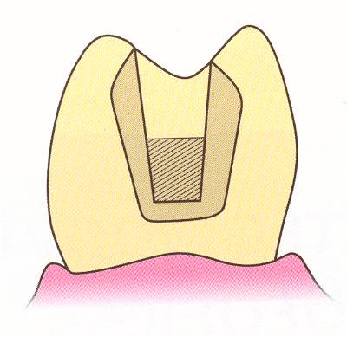
Σχηματική απεικόνιση ενθέτου
© Δημητροπούλου Ε. Η εργαστηριακή διαδικασία στην Ακίνητη Προσθετική. Αυτοέκδοση. Αθήνα 2004

Slide 22
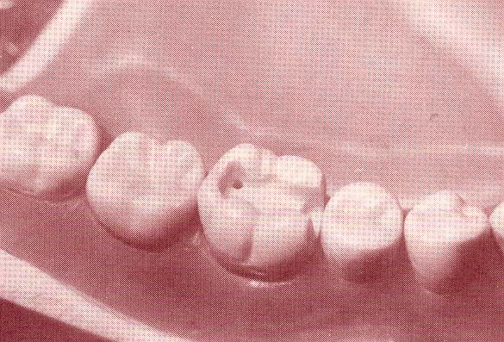
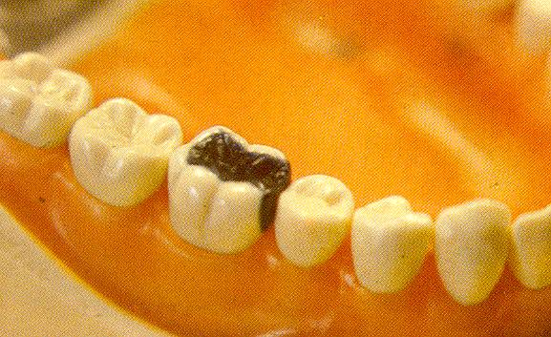
Ένθετο (1 από 2)
© Αδάμ Α., Δρούκας Β. Στοιχεία ακινήτου οδοντικής προσθετικής. Εκδόσεις Παρισιάνος, Αθήνα 1981

Slide 23
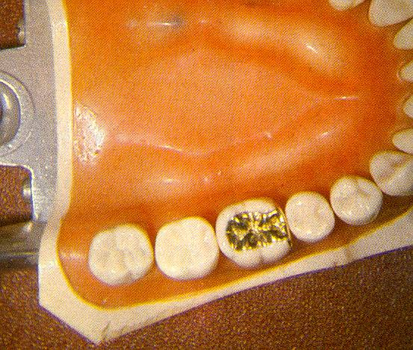
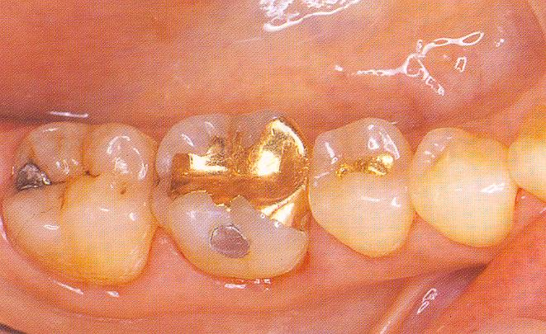
Ένθετο (1 από 2)
© Αδάμ Α., Δρούκας Β. Στοιχεία ακινήτου οδοντικής προσθετικής. Εκδόσεις Παρισιάνος, Αθήνα 1981

Slide 24
Χρησιμότητα των ένθετων
Αναπλήρωση μικρής ποσότητα οδοντικής ουσίας που έχει χαθεί λόγω τερηδόνας ή κατάγματος,
Κάτω από ορισμένες προϋποθέσεις χρησιμοποιούνται ως στηρίγματα γεφυρών μικρής έκτασης.

Slide 25
Προϋπόθεση επιτυχίας ενθέτου
Απαραίτητη προϋπόθεση για τη χρήση των ενθέτων στην στοματική κοιλότητα είναι το άτομο να έχει πολύ καλό επίπεδο στοματικής υγιεινής, και το δόντι ικανοποιητικό μήκος μύλης.

Slide 26
Μειονέκτημα ένθετου
Το βασικό μειονέκτημα των ενθέτων είναι ότι υπάρχει αυξημένος κίνδυνος κατάγματος των φυμάτων του δοντιού, επειδή η έμφραξη λειτουργεί ως σφήνα κατά τη μάσηση.

Slide 27
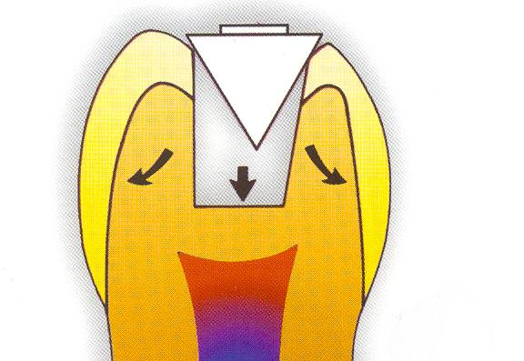
Μειονέκτημα ενθέτου (σχήμα)
© Ανδριτσάκης Δ. Ακίνητη επανορθωτική προσθετική. Εκδόσεις Ζαχαρόπουλος, Αθήνα, 2002 (τροποποίηση)

Slide 28
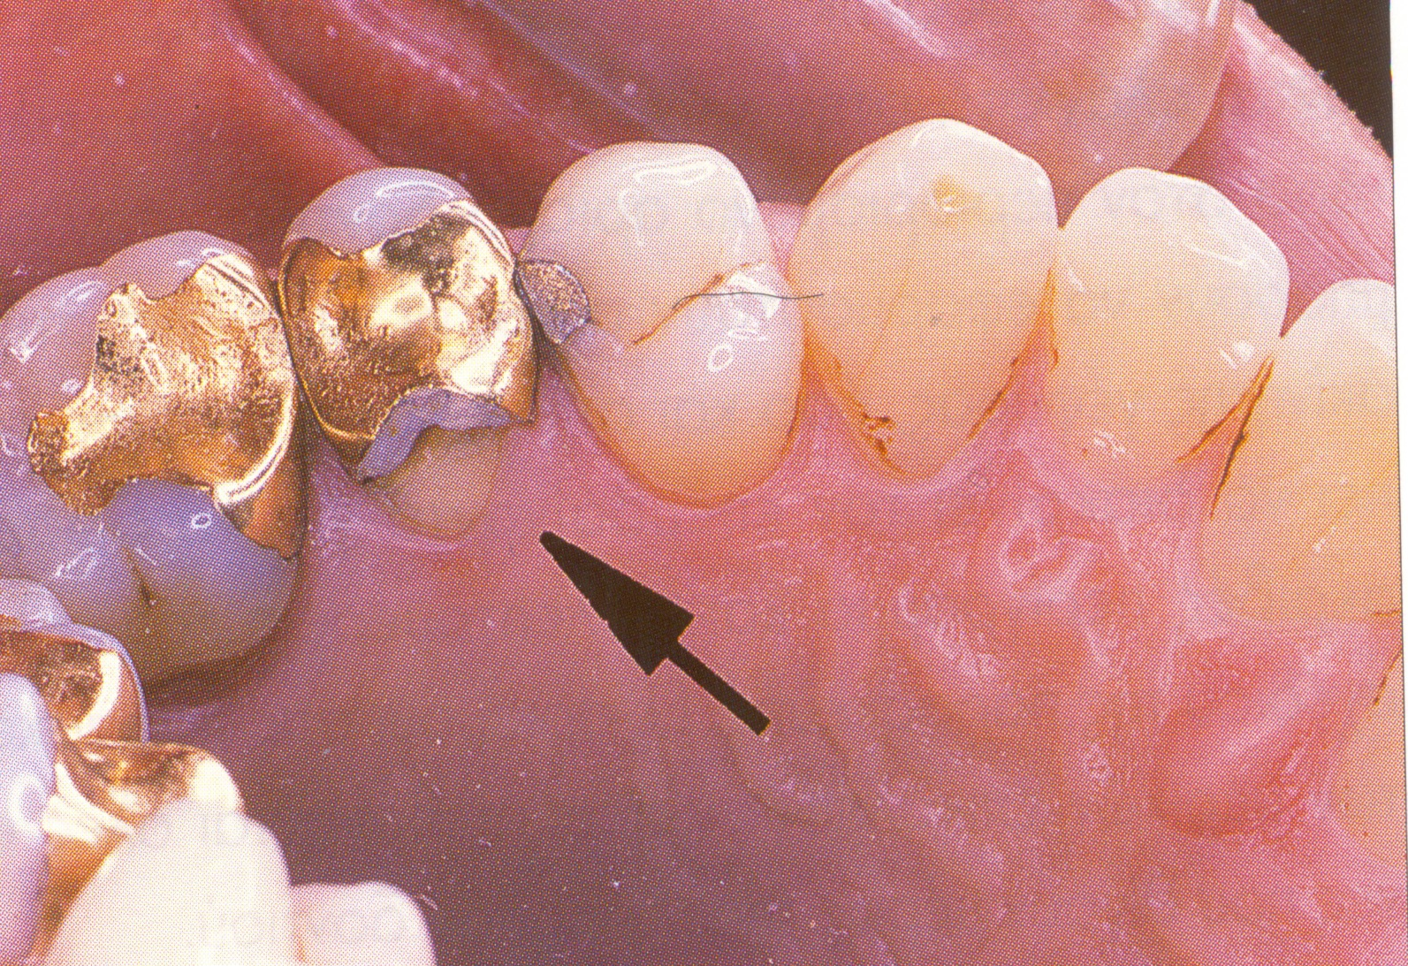
Μειονέκτημα ενθέτου (κλινική εικόνα)
© Ανδριτσάκης Δ. Ακίνητη επανορθωτική προσθετική. Εκδόσεις Ζαχαρόπουλος, Αθήνα, 2002

Slide 29
Ομάδες Ένθετων

Slide 30
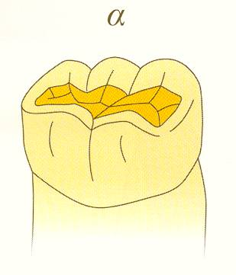
Ένθετα 1^{ης} ομάδας
© Δημητροπούλου Ε. Η εργαστηριακή διαδικασία στην Ακίνητη Προσθετική. Αυτοέκδοση. Αθήνα 2004

Slide 31
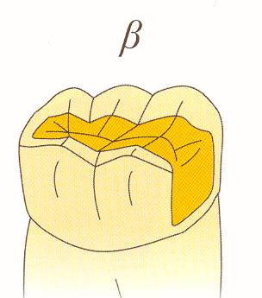
Ένθετα 2^{ης} ομάδας
© Δημητροπούλου Ε. Η εργαστηριακή διαδικασία στην Ακίνητη Προσθετική. Αυτοέκδοση. Αθήνα 2004

Slide 32
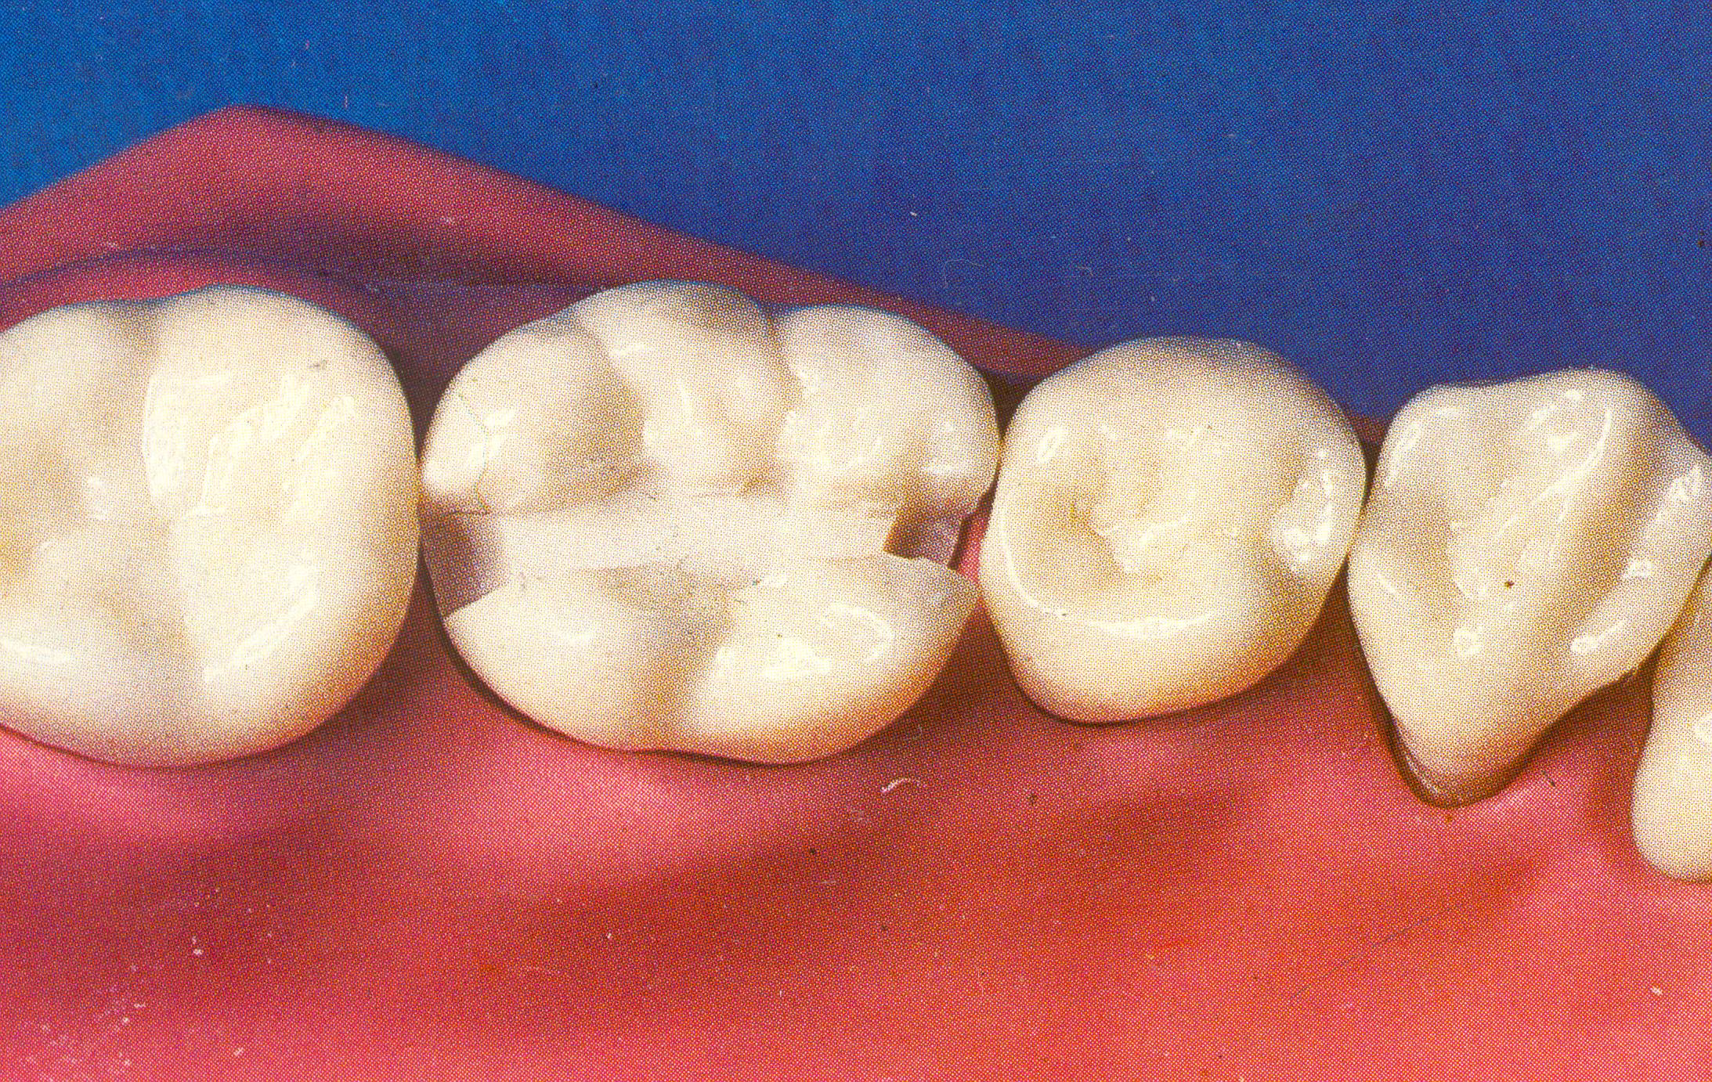
Εγγύς - άπω - μασητικό ένθετο (mod)
© Αδάμ Α., Δρούκας Β. Στοιχεία ακινήτου οδοντικής προσθετικής. Εκδόσεις Παρισιάνος, Αθήνα 1981

Slide 33
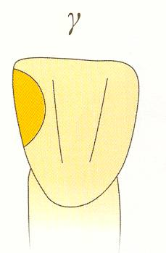
Ένθετα 3^{ης} ομάδας
© Δημητροπούλου Ε. Η εργαστηριακή διαδικασία στην Ακίνητη Προσθετική. Αυτοέκδοση. Αθήνα 2004

Slide 34
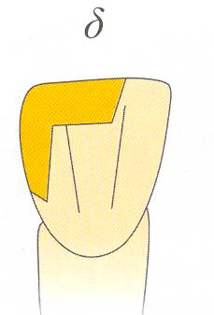
Ένθετα 4^{ης} ομάδας
© Δημητροπούλου Ε. Η εργαστηριακή διαδικασία στην Ακίνητη Προσθετική. Αυτοέκδοση. Αθήνα 2004

Slide 35
Ένθετα 5^{ης} ομάδας
© Δημητροπούλου Ε. Η εργαστηριακή διαδικασία στην Ακίνητη Προσθετική. Αυτοέκδοση. Αθήνα 2004

Slide 36
Κατηγορίες ένθετων
© Δημητροπούλου Ε. Η εργαστηριακή διαδικασία στην Ακίνητη Προσθετική. Αυτοέκδοση. Αθήνα 2004

Slide 37
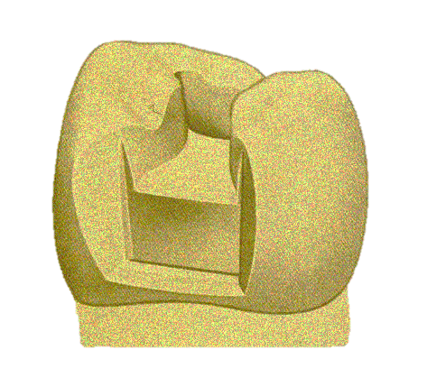
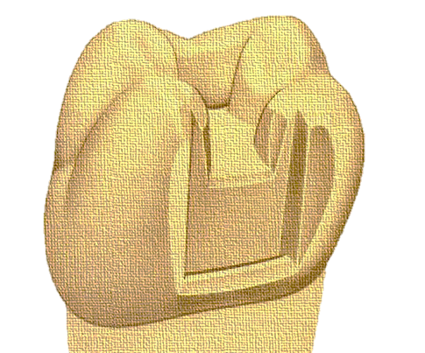
Ένθετα 2^{ης} ομάδας (σχήμα)
© Αριστείδης Γαλιατσάτος

Slide 38
Στην ακίνητη προσθετική χρησιμοποιούνται κυρίως τα ένθετα 1^{ης} και 2^{ης} ομάδας.

Slide 39
Ορισμός
Επένθετα ονομάζονται τα ένθετα τα οποία, εκτός από την κοιλότητα του δοντιού, επεκτείνονται και καλύπτουν τη μασητική του επιφάνεια ή μέρος αυτής.

Slide 40
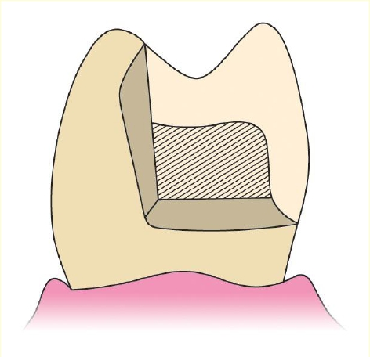
Επένθετα
© Δημητροπούλου Ε. Η εργαστηριακή διαδικασία στην Ακίνητη Προσθετική. Αυτοέκδοση. Αθήνα 2004

Slide 41
Χρήση
Τα επένθετα τοποθετούνται σε προγόμφιους και γομφίους που έχει καταστραφεί μέρος της μύλης τους, αλλά έχει απομείνει επαρκής οδοντική ουσία.

Slide 42
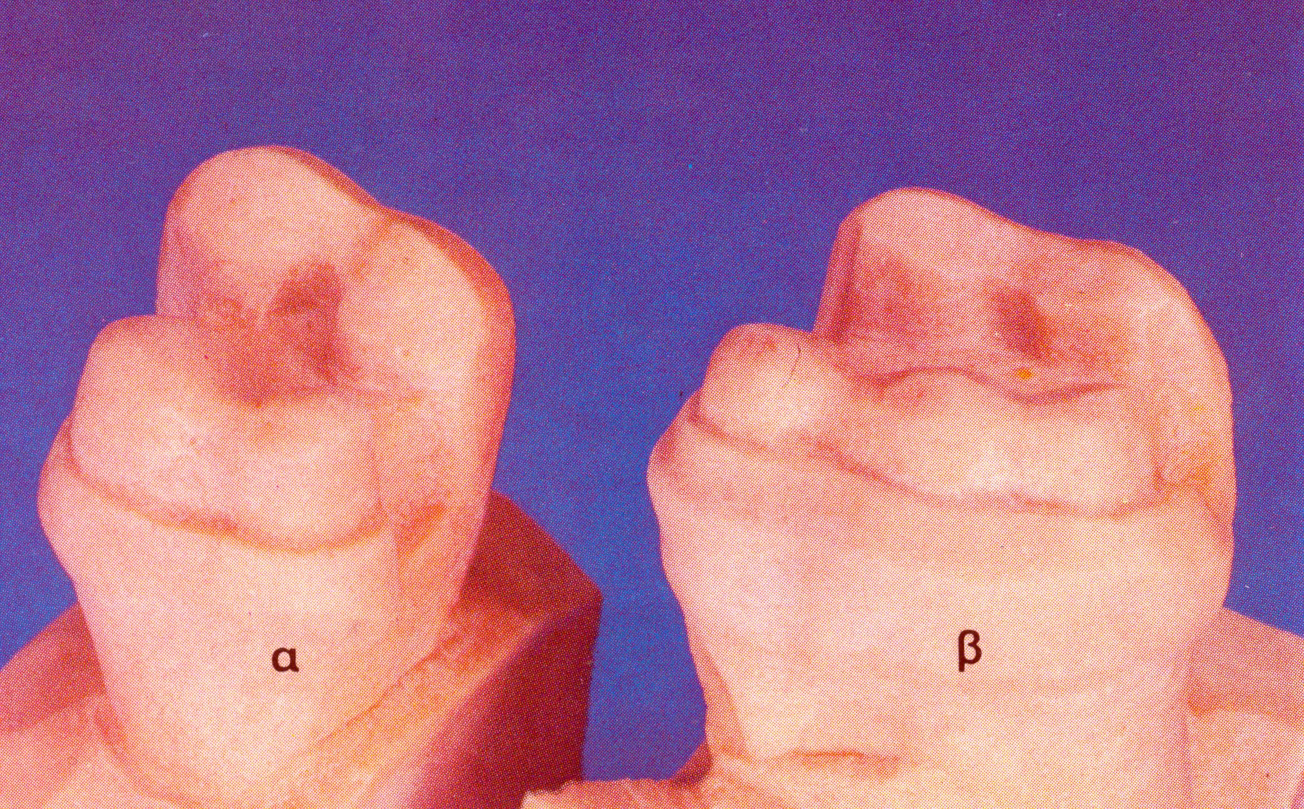
Απεικόνιση παρασκευής επενθέτου
© Τσούτσος Α, Ανδριτσάκης Δ. Ακίνητη κλινική Προσθετικη – Έγχρωμος Άτλαντας. 1η έκδοση, εκδόσεις Datamedica, Αθήνα 1987

Slide 43
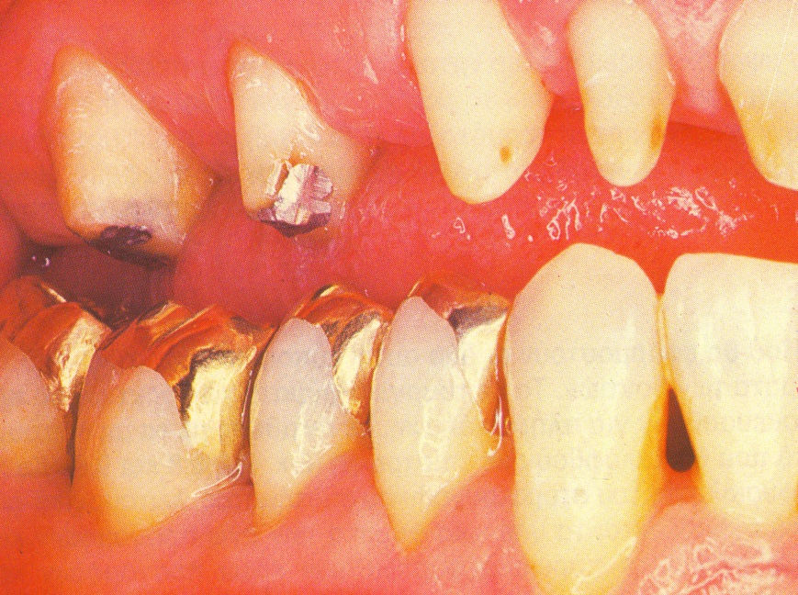
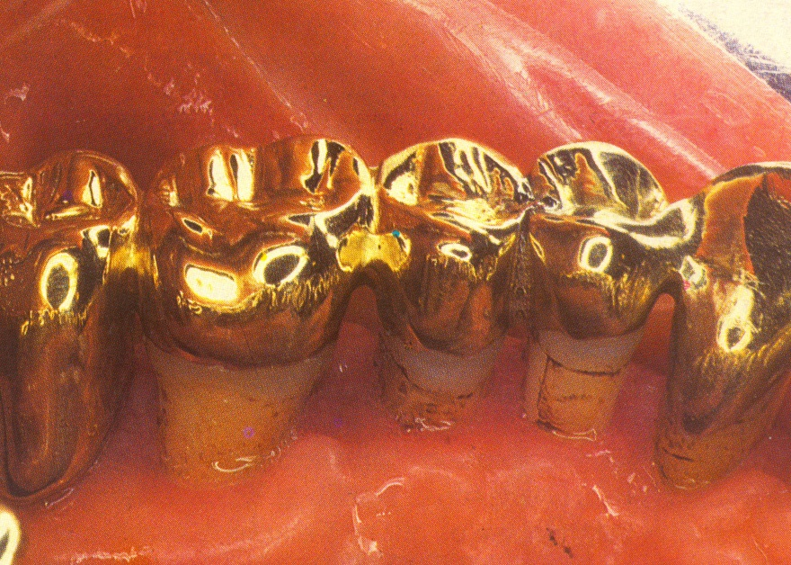
Επένθετα (κλινική εικόνα)
© Τσούτσος Α, Ανδριτσάκης Δ. Ακίνητη κλινική Προσθετικη – Έγχρωμος Άτλαντας. 1η έκδοση, εκδόσεις Datamedica, Αθήνα 1987

Slide 44
Πλεονέκτημα
Τα επένθετα πλεονεκτούν εν σχέση με τα ένθετα, γιατί ελαχιστοποιούν τον κίνδυνο κατάγματος των παρειακών ή γλωσσικών φυμάτων του δοντιού, λόγω της κάλυψης που προσφέρουν σε αυτά.

Slide 45
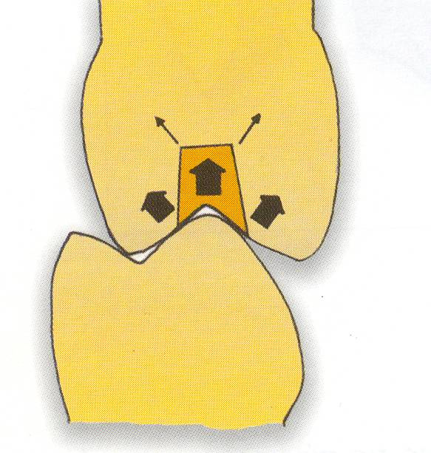
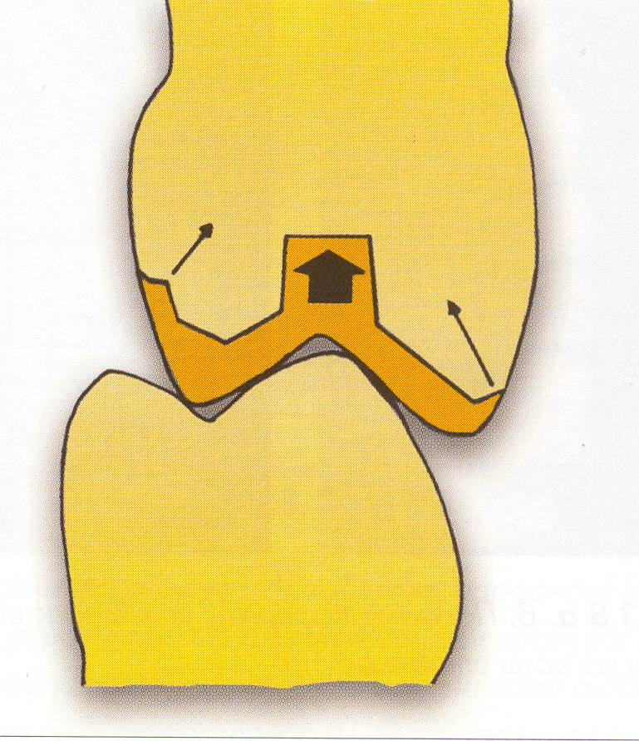
Σύγκριση λειτουργίας ενθέτου και επενθέτου (σχήμα)
© Ανδριτσάκης Δ. Ακίνητη επανορθωτική προσθετική. Εκδόσεις Ζαχαρόπουλος, Αθήνα, 2002

Slide 46
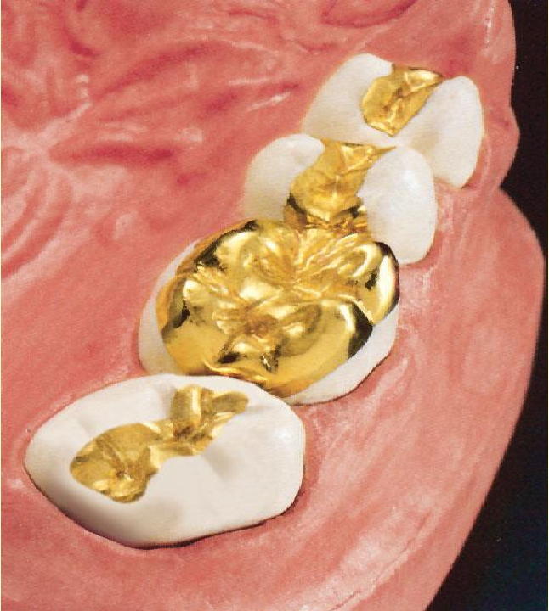
Ένθετα και επένθετα
© Δημητροπούλου Ε. Η εργαστηριακή διαδικασία στην Ακίνητη Προσθετική. Αυτοέκδοση. Αθήνα 2004

Slide 47
Υλικά κατασκευής ένθετων και επενθέτων
Χρυσοκράματα,
Κεραμικά υλικά,
Φωτοπολυμεριζόμενες σύνθετες ρητίνες.

Slide 48
Κέρινο ομοίωμα Ένθετων - Επενθέτων

Slide 49
Το κέρινο ομοίωμα για την κατασκευή ενθέτων μπορεί να διαμορφωθεί με δύο τρόπους:
Άμεση μέθοδος (κατευθείαν στο στόμα του ασθενούς),
Έμμεση μέθοδος (στο εργαστήριο).

Slide 50
Τύποι κεριών ενθέτων
Τα κεριά ενθέτων ανάλογα με τη σκληρότητά τους διακρίνονται σε τρεις τύπους :
Α. τύπος-σκληρό, Β. τύπος-κανονικό ή μέτριο, Γ. τύπος -μαλακό.

Slide 51
Έμμεση μέθοδος – Στάδια κατασκευής
Παρασκευή της κοιλότητας από τον οδοντίατρο,
Τελική αποτύπωση του δοντιού,
Κατασκευή εκμαγείου,
Ανάρτηση στον αρθρωτήρα,
Κατασκευή κέρινου ομοιώματος ενθέτου,
Τοποθέτηση του κέρινου ομοιώματος στο πυρόχωμα,
Αποκήρωση –προθέρμανση-χύτευση,
Λείανση και στίλβωση,
Συγκόλληση στο στόμα από τον οδοντίατρο.

Slide 52
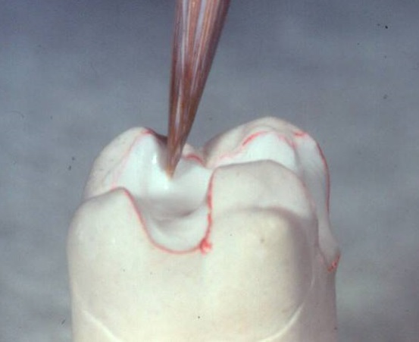
Επισήμανση των ορίων της κοιλότητας
© Αριστείδης Γαλιατσάτος

Slide 53
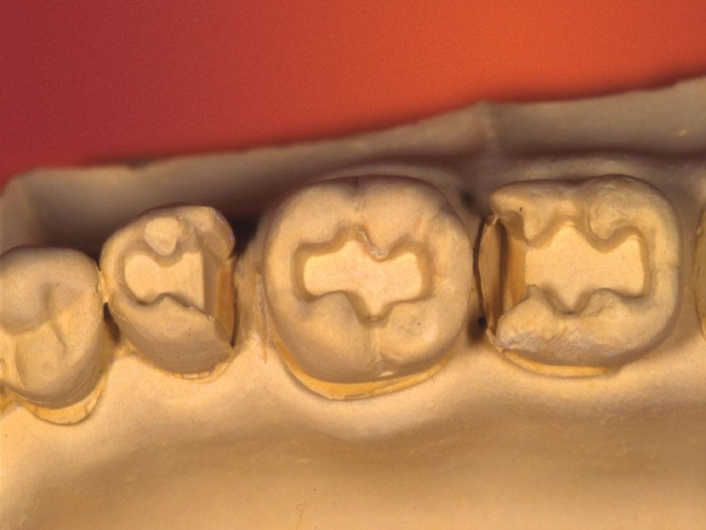
Επάλειψη των τοιχωμάτων της κοιλότητας με διαχωριστικό
© Δημητροπούλου Ε. Η εργαστηριακή διαδικασία στην Ακίνητη Προσθετική. Αυτοέκδοση. Αθήνα 2004

Slide 54
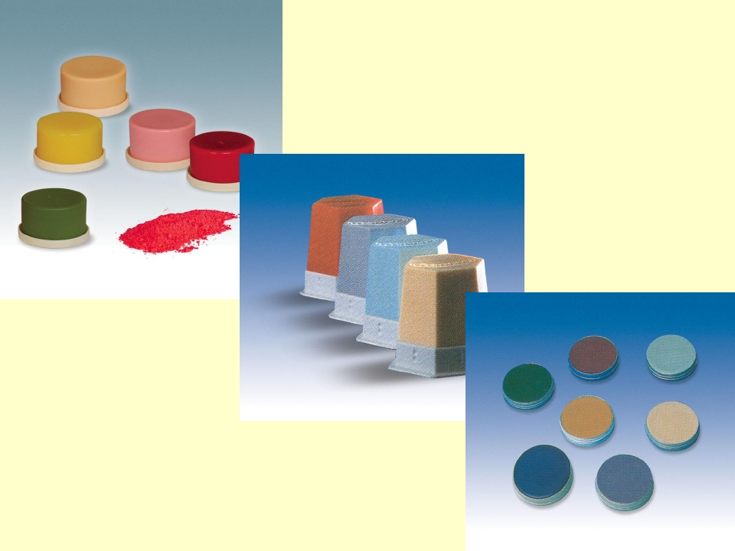
Κεριά
© Δημητροπούλου Ε. Η εργαστηριακή διαδικασία στην Ακίνητη Προσθετική. Αυτοέκδοση. Αθήνα 2004

Slide 55
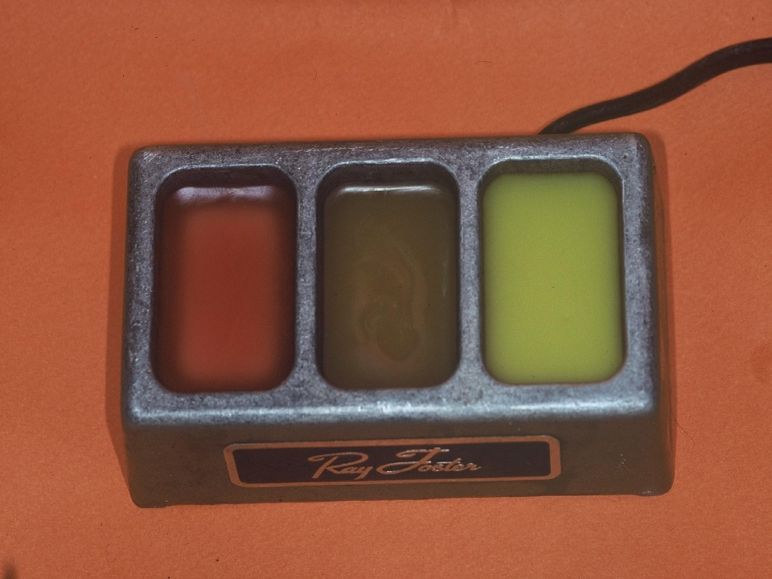
Ηλεκτρική κεριέρα
© Δημητροπούλου Ε. Η εργαστηριακή διαδικασία στην Ακίνητη Προσθετική. Αυτοέκδοση. Αθήνα 2004

Slide 56
Εργαλεία κερώματος
© Δημητροπούλου Ε. Η εργαστηριακή διαδικασία στην Ακίνητη Προσθετική. Αυτοέκδοση. Αθήνα 2004

Slide 57
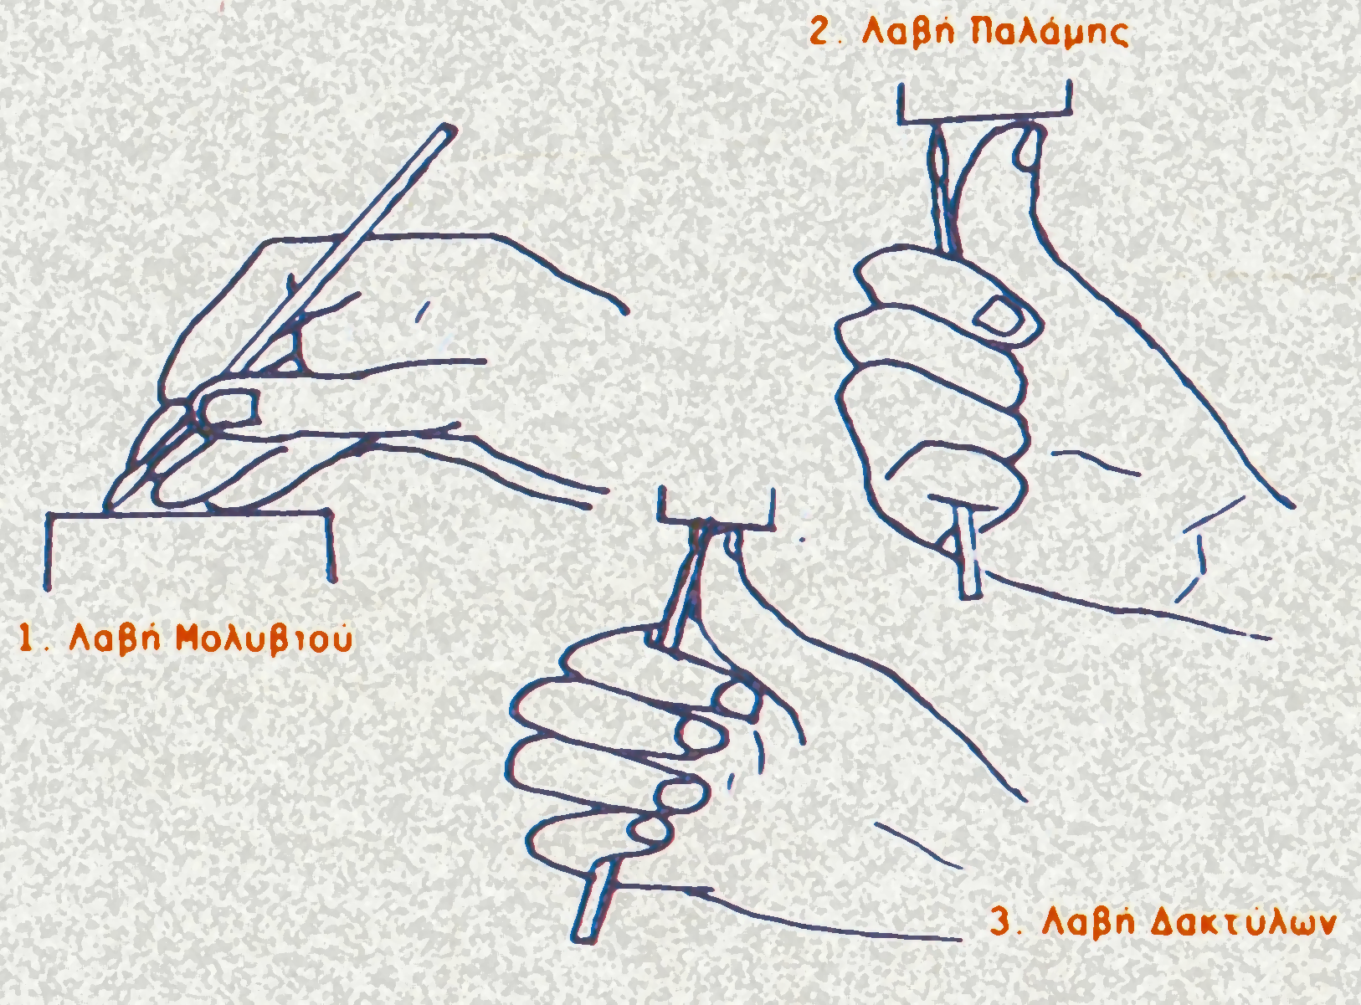
Σωστή χρήση του εργαλείου κερώματος (1 από 6)
© Αριστείδης Γαλιατσάτος

Slide 58
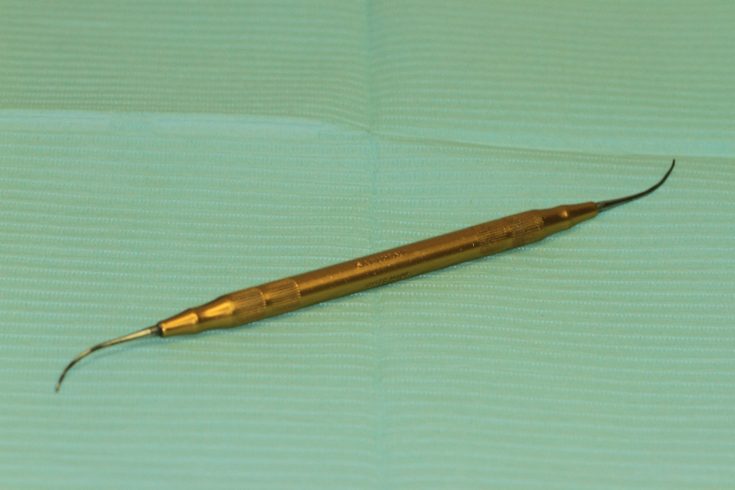
Σωστή χρήση του εργαλείου κερώματος (2 από 6)
© Αριστείδης Γαλιατσάτος

Slide 59
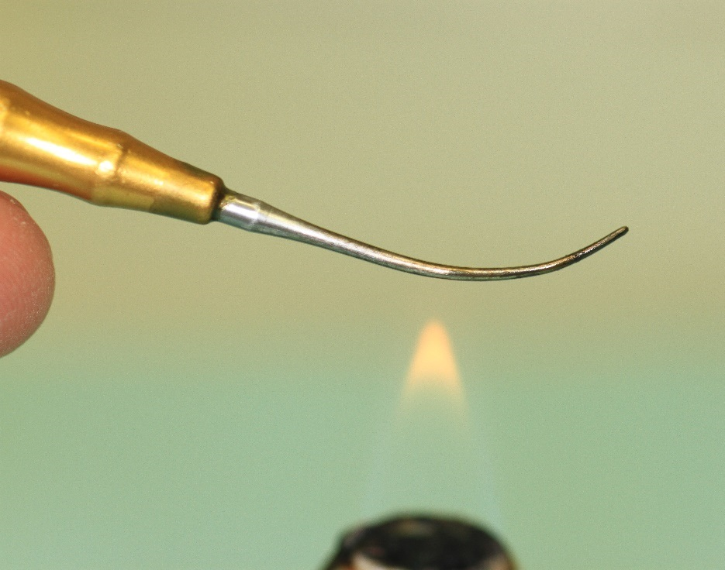
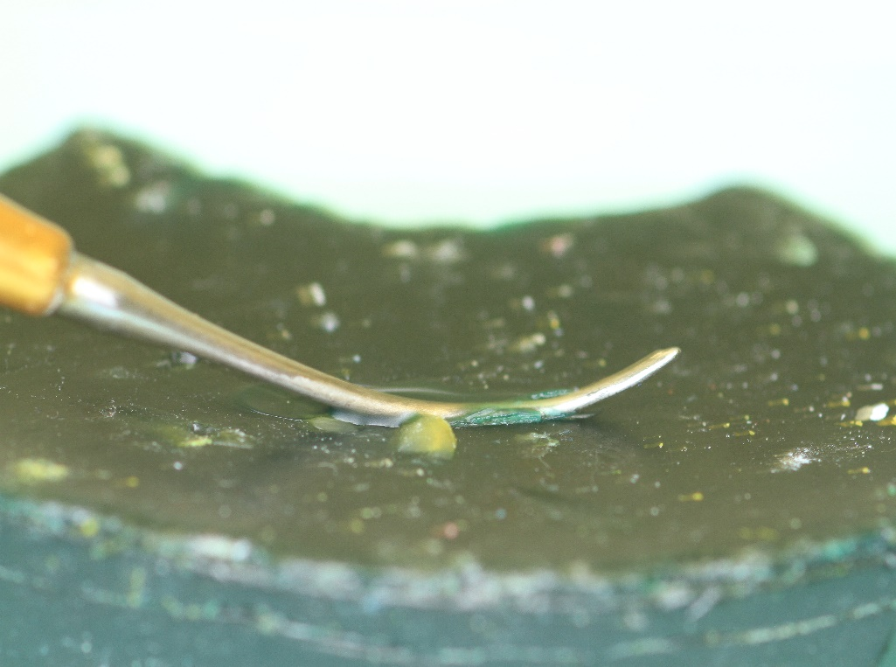
Σωστή χρήση του εργαλείου κερώματος (3 από 6)
© Αριστείδης Γαλιατσάτος
© Αριστείδης Γαλιατσάτος

Slide 60
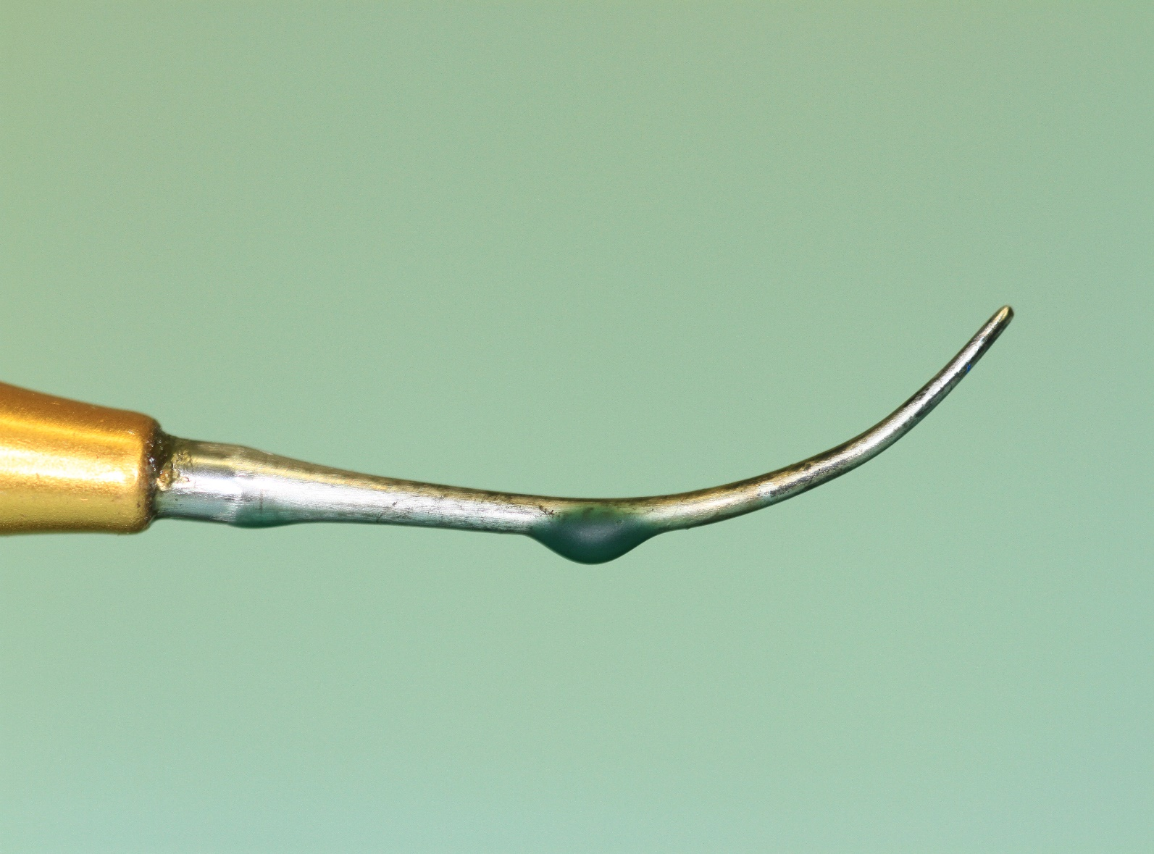
Σωστή χρήση του εργαλείου κερώματος (4 από 6)
© Αριστείδης Γαλιατσάτος

Slide 61
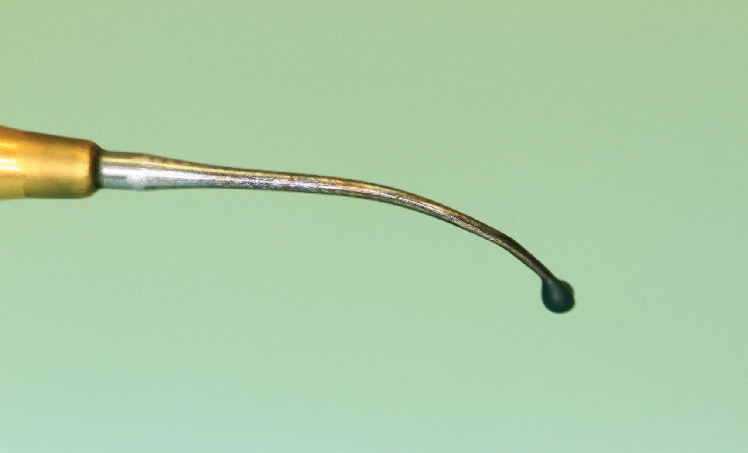
Σωστή χρήση του εργαλείου κερώματος (5 από 6)
© Αριστείδης Γαλιατσάτος

Slide 62
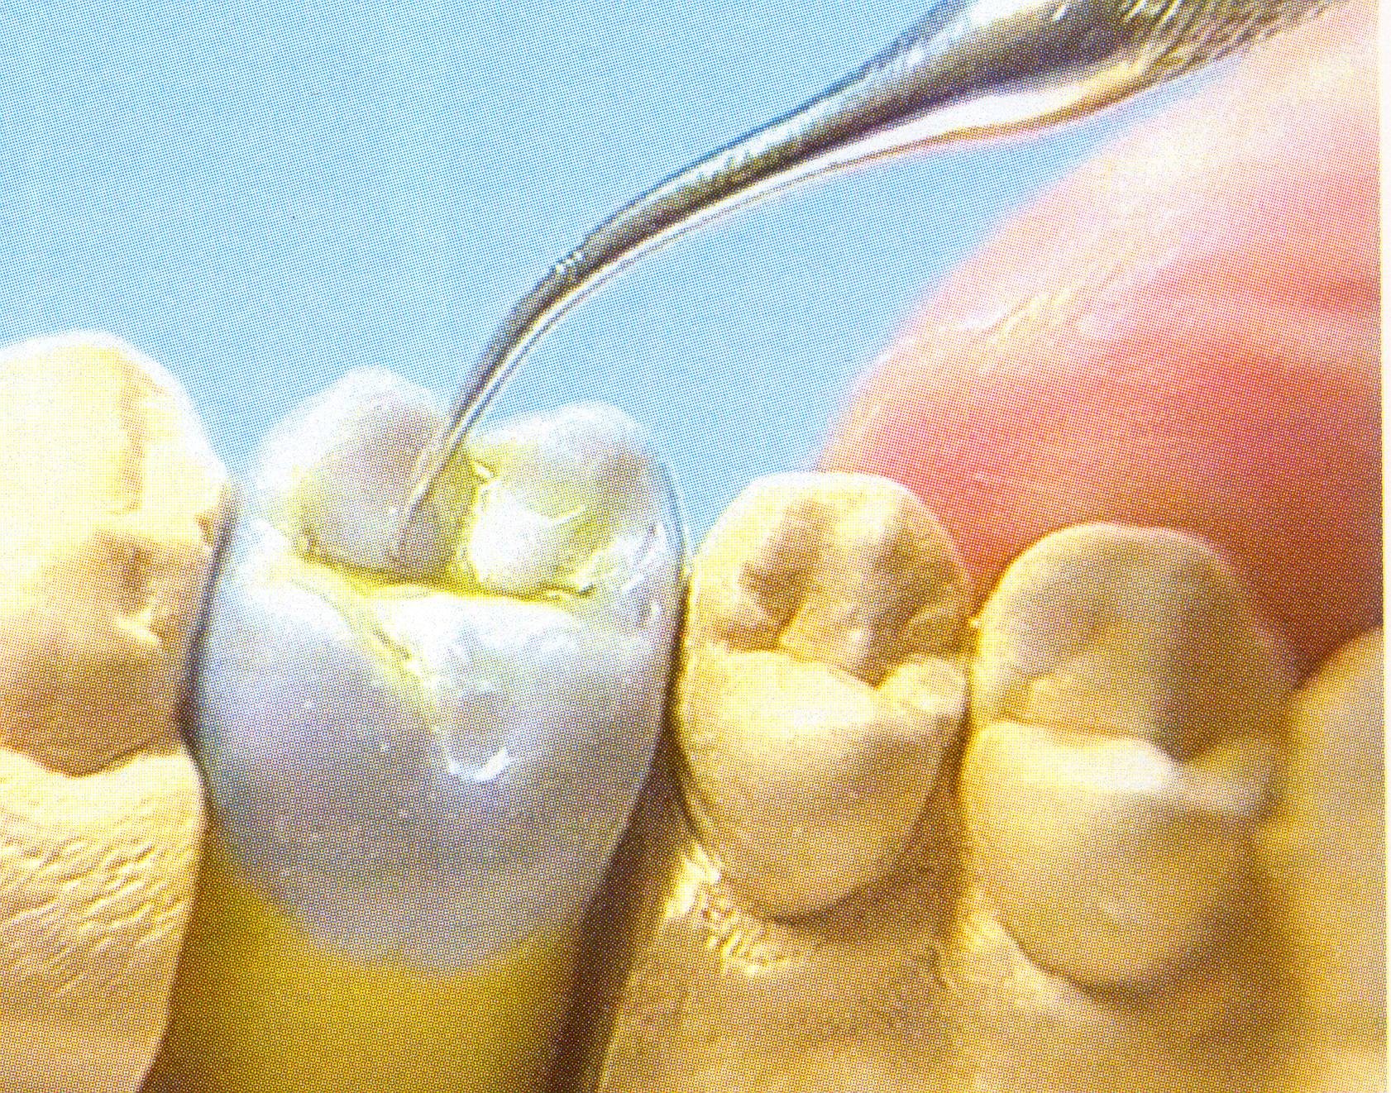
Σωστή χρήση του εργαλείου κερώματος (6 από 6)
© Δημητροπούλου Ε. Η εργαστηριακή διαδικασία στην Ακίνητη Προσθετική. Αυτοέκδοση. Αθήνα 2004

Slide 63
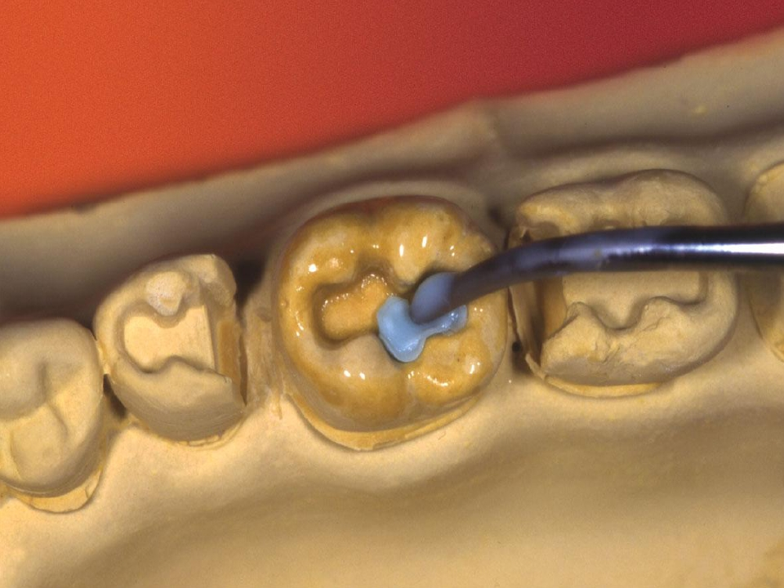
Στάδια κατασκευής κέρινου ομοιώματος ενθέτου (1 από 7)
© Δημητροπούλου Ε. Η εργαστηριακή διαδικασία στην Ακίνητη Προσθετική. Αυτοέκδοση. Αθήνα 2004

Slide 64
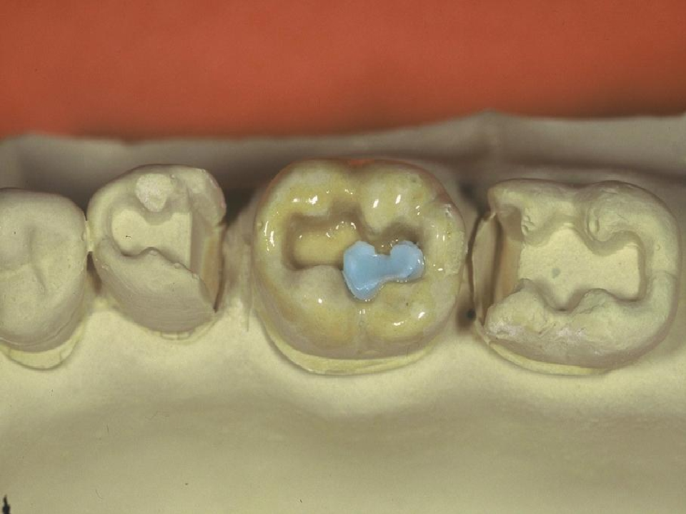
Στάδια κατασκευής κέρινου ομοιώματος ενθέτου (2 από 7)
© Δημητροπούλου Ε. Η εργαστηριακή διαδικασία στην Ακίνητη Προσθετική. Αυτοέκδοση. Αθήνα 2004

Slide 65
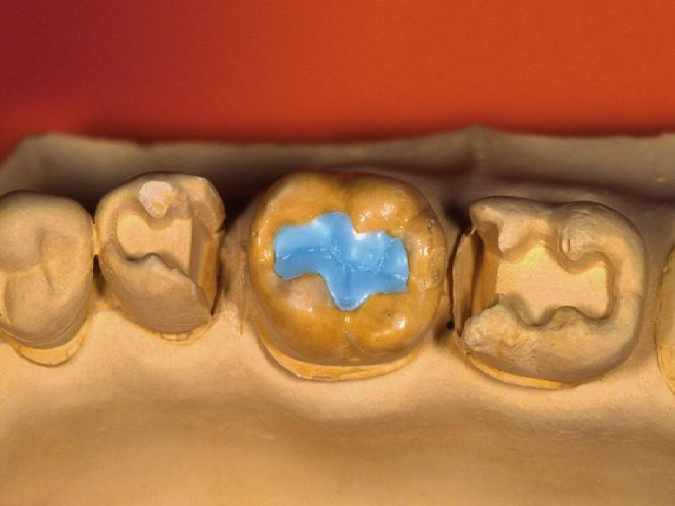
Στάδια κατασκευής κέρινου ομοιώματος ενθέτου (3 από 7)
© Δημητροπούλου Ε. Η εργαστηριακή διαδικασία στην Ακίνητη Προσθετική. Αυτοέκδοση. Αθήνα 2004

Slide 66
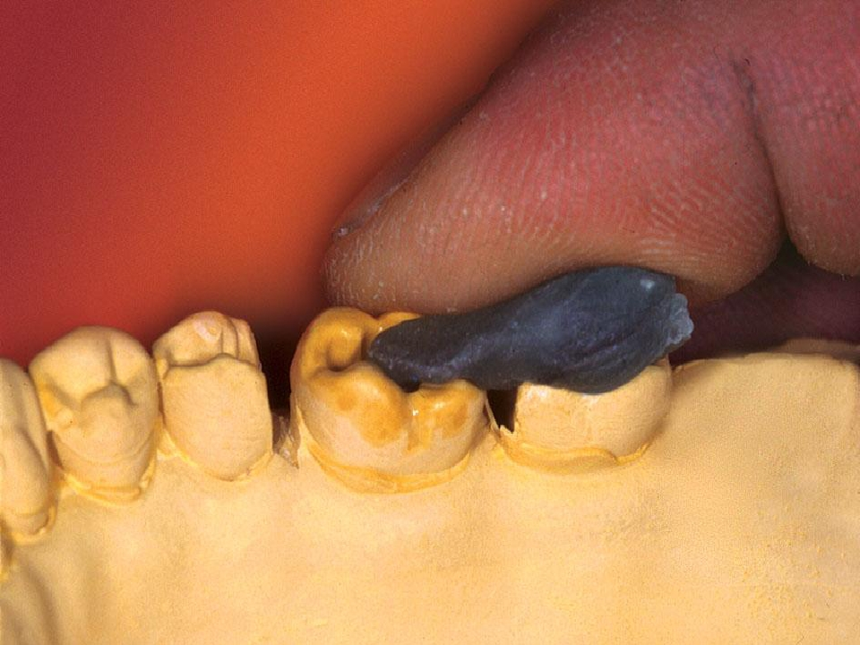
Στάδια κατασκευής κέρινου ομοιώματος ενθέτου (4 από 7)
© Δημητροπούλου Ε. Η εργαστηριακή διαδικασία στην Ακίνητη Προσθετική. Αυτοέκδοση. Αθήνα 2004

Slide 67
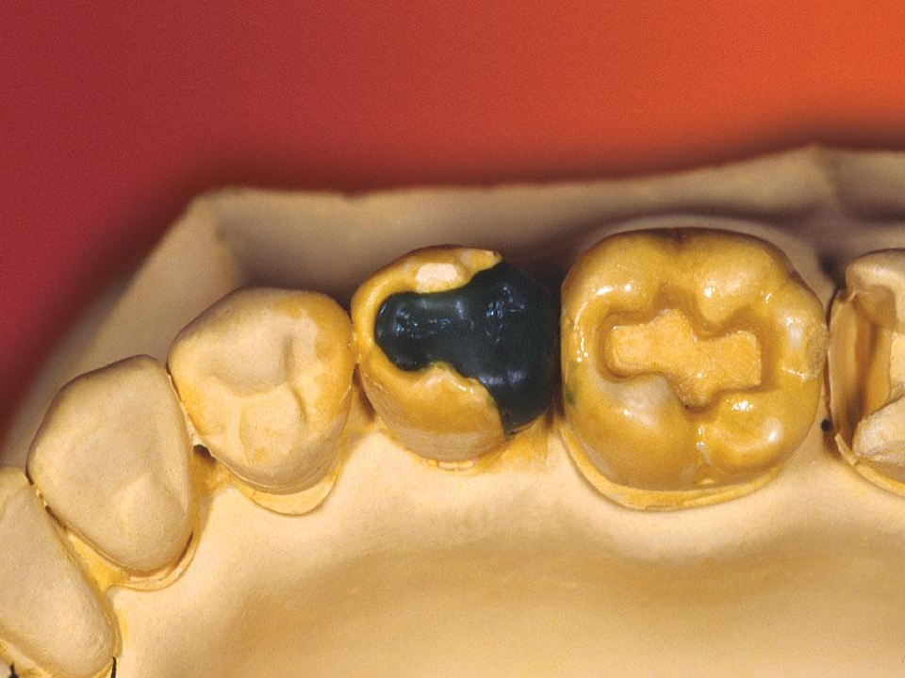
Στάδια κατασκευής κέρινου ομοιώματος ενθέτου (5 από 7)
© Δημητροπούλου Ε. Η εργαστηριακή διαδικασία στην Ακίνητη Προσθετική. Αυτοέκδοση. Αθήνα 2004

Slide 68
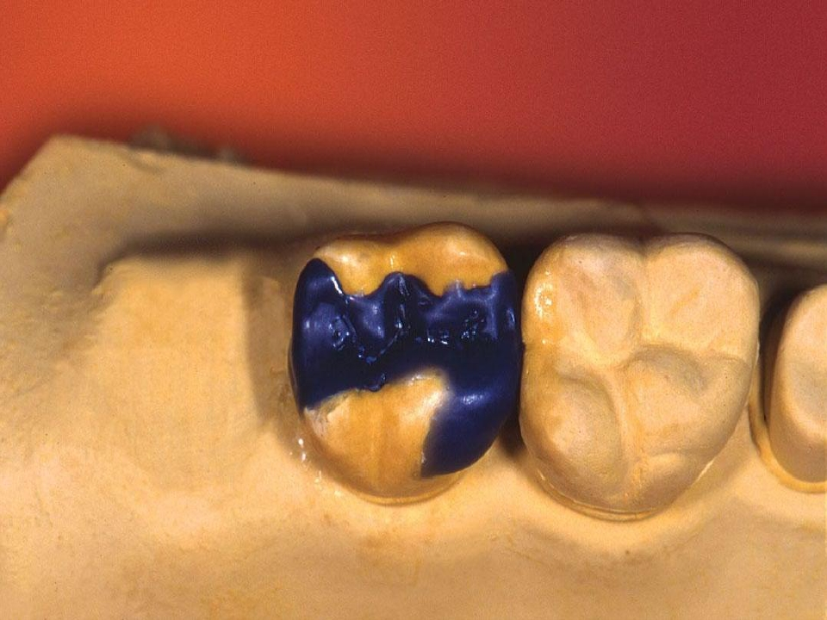
Στάδια κατασκευής κέρινου ομοιώματος ενθέτου (6 από 7)
© Δημητροπούλου Ε. Η εργαστηριακή διαδικασία στην Ακίνητη Προσθετική. Αυτοέκδοση. Αθήνα 2004

Slide 69
Στάδια κατασκευής κέρινου ομοιώματος ενθέτου (7 από 7)
Πριν το τέλος της εργασίας, το κέρινο ομοίωμα αφαιρείται από το εκμαγείο και ελέγχονται οι εσωτερικές του επιφάνειες, οι οποίες πρέπει να συμπίπτουν απόλυτα με το σχήμα της κοιλότητας, χωρίς ατέλειες ή κενά.

Slide 70
Τρόπος αφαίρεσης του κέρινου ομοιώματος ενθέτου από την κοιλότητα (1 από 4)
© Δημητροπούλου Ε. Η εργαστηριακή διαδικασία στην Ακίνητη Προσθετική. Αυτοέκδοση. Αθήνα 2004

Slide 71
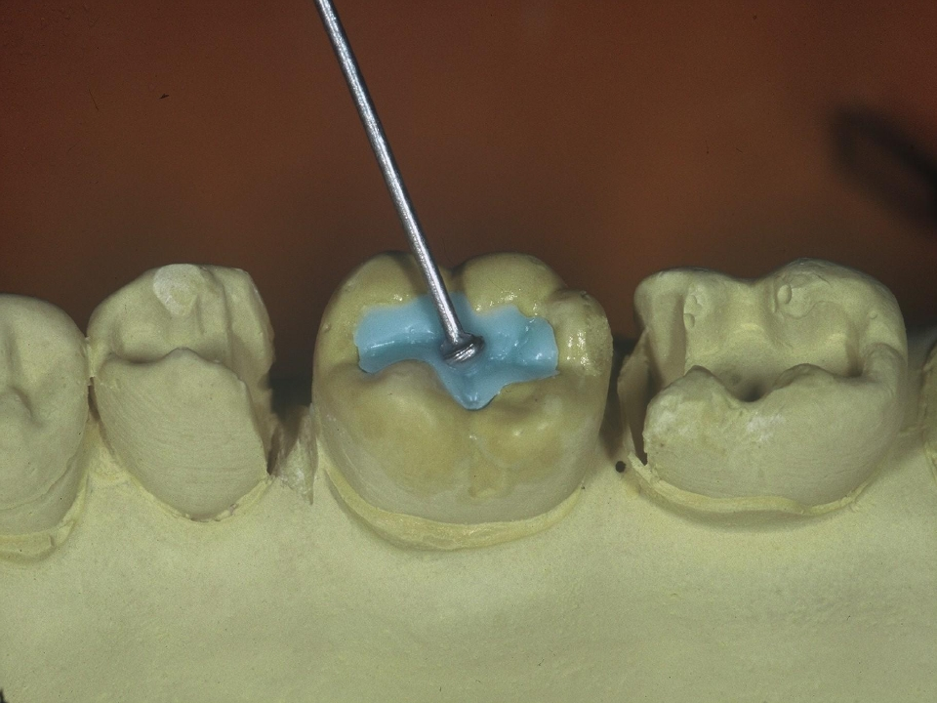
Τρόπος αφαίρεσης του κέρινου ομοιώματος ενθέτου από την κοιλότητα (2 από 4)
© Δημητροπούλου Ε. Η εργαστηριακή διαδικασία στην Ακίνητη Προσθετική. Αυτοέκδοση. Αθήνα 2004

Slide 72
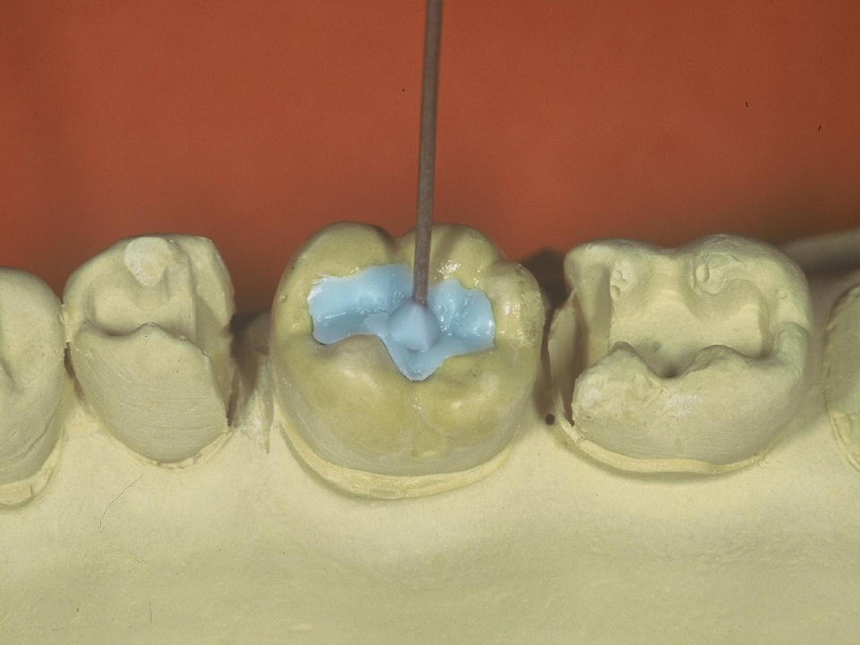
Τρόπος αφαίρεσης του κέρινου ομοιώματος ενθέτου από την κοιλότητα (3 από 4)
© Δημητροπούλου Ε. Η εργαστηριακή διαδικασία στην Ακίνητη Προσθετική. Αυτοέκδοση. Αθήνα 2004

Slide 73
Τρόπος αφαίρεσης του κέρινου ομοιώματος ενθέτου από την κοιλότητα (4 από 4)
© Δημητροπούλου Ε. Η εργαστηριακή διαδικασία στην Ακίνητη Προσθετική. Αυτοέκδοση. Αθήνα 2004

Slide 74
Λάθη κατά την κατασκευή κέρινου ομοιώματος ενθέτου
κενός χώρος
κενοί χώροι
© Δημητροπούλου Ε. Η εργαστηριακή διαδικασία στην Ακίνητη Προσθετική. Αυτοέκδοση. Αθήνα 2004

Slide 75
Μεγάλη προσοχή στην απόδοση σωστής μορφολογίας του δοντιού
Φύματα,
Ακρολοφίες και επικλινή επίπεδα των φυμάτων,
Αύλακες και βοθρία της μασητικής επιφάνειας,
Όμορες οριακές ακρολοφίες (2ης ομάδας),
Σημεία επαφής με τα παρακείμενα δόντια (2ης ομάδας).

Slide 76
Σημεία προσοχής κατά την κατασκευή του ενθέτου
Σε κάθε περίπτωση, η διαμόρφωση του κέρινου ομοιώματος γίνεται πάντα κάτω από συνεχή έλεγχο της σύγκλεισης στον αρθρωτήρα και ολοκληρώνεται με τη λείανση των επιφανειών του κεριού.

Slide 77
Ολοκληρωμένο κέρινο ομοίωμα ενθέτου 1^{ης} ομάδας
© Δημητροπούλου Ε. Η εργαστηριακή διαδικασία στην Ακίνητη Προσθετική. Αυτοέκδοση. Αθήνα 2004

Slide 78
Ολοκληρωμένο κέρινο ομοίωμα ενθέτου 2^{ης} ομάδας
© Δημητροπούλου Ε. Η εργαστηριακή διαδικασία στην Ακίνητη Προσθετική. Αυτοέκδοση. Αθήνα 2004

Slide 79
Ένθετα 1^{ης} και 2^{ης} ομάδας (κλινική εικόνα)
© Ανδριτσάκης Δ. Ακίνητη επανορθωτική προσθετική. Εκδόσεις Ζαχαρόπουλος, Αθήνα, 2002

Slide 80
Διαμόρφωση κέρινου ομοιώματος επενθέτου
Η διαμόρφωση του κέρινου ομοιώματος στα επένθετα γίνεται με τον ίδιο ακριβώς τρόπο όπως και στα ένθετα. Προσοχή χρειάζεται στη σωστή διαμόρφωση των λειτουργικών και μη λειτουργικών φυμάτων.
πάχος κεριού στα λειτουργικά φύματα ~ 1,5 mm,
Πάχος κεριού στα μη λειτουργικά φύματα ~ 0,5 mm

Slide 81
Στεφάνες μερικής επικάλυψης

Slide 82
Στεφάνες μερικής επικάλυψης (1 από 2)
Οι στεφάνες μερικής επικάλυψης είναι μεταλλικές, χυτές στεφάνες οι οποίες δεν καλύπτουν όλες τις επιφάνειες του δοντιού.

Slide 83
Στεφάνες μερικής επικάλυψης (2 από 2)
Στεφάνες 3/4 (πρόσθια δόντια),
Στεφάνες 4/5 (οπίσθια δόντια),
Ηλοπαγείς στεφάνες ή καρφιδόπηκτα.

Slide 84
Στεφάνη 3/4
© Δημητροπούλου Ε. Η εργαστηριακή διαδικασία στην Ακίνητη Προσθετική. Αυτοέκδοση. Αθήνα 2004

Slide 85
Στεφάνες 3/4
© Αδάμ Α., Δρούκας Β. Στοιχεία ακινήτου οδοντικής προσθετικής. Εκδόσεις Παρισιάνος, Αθήνα 1981

Slide 86
Στεφάνη 4/5
© Αριστείδης Γαλιατσάτος

Slide 87
Στεφάνες 4/5
© Αδάμ Α., Δρούκας Β. Στοιχεία ακινήτου οδοντικής προσθετικής. Εκδόσεις Παρισιάνος, Αθήνα 1981

Slide 88
Ηλοπαγείς στεφάνες ή καρφιδόπηκτα

Slide 89
Ηλοπαγείς στεφάνες ή καρφιδόπηκτα
Οι ηλοπαγείς στεφάνες ή καρφιδόπηκτα είναι μεταλλικές, χυτές στεφάνες, οι οποίες καλύπτουν κυρίως τη γλωσσική επιφάνεια του δοντιού. Η συγκράτησή τους επιτυγχάνεται με καρφίδες που συγκολλούνται σε αντίστοιχα φρεάτια της γλωσσικής επιφάνειας του δοντιού.

Slide 90
Ηλοπαγής στεφάνη ή καρφιδόπηκτη
© Δημητροπούλου Ε. Η εργαστηριακή διαδικασία στην Ακίνητη Προσθετική. Αυτοέκδοση. Αθήνα 2004

Slide 91
Παρασκευασμένο δόντι στο εκμαγείο για ηλοπαγή στεφάνη ή καρφιδόπηκτο
© Δημητροπούλου Ε. Η εργαστηριακή διαδικασία στην Ακίνητη Προσθετική. Αυτοέκδοση. Αθήνα 2004

Slide 92
Πλεονεκτήματα μερικών στεφανών
Αφαιρείται μικρή ποσότητα οδοντικής ουσίας από το δόντι,
Παρουσιάζουν αξιόλογη αντοχή,
Δεν επηρεάζουν τη ζωτικότητα του πολφού.

Slide 93
Μειονεκτήματα μερικών στεφανών
Δεν εφαρμόζονται σε δόντια με τερηδονισμένες τις όμορες επιφάνειες,
Όχι πολύ καλό αισθητικό αποτέλεσμα,
Παρουσιάζουν μειωμένη συγκράτηση στο δόντι (συγκρατητικές αύλακες – επέκταση στο κοπτικό χείλος).

Slide 94
Χρήση στεφανών μερικής επικάλυψης
Οι στεφάνες μερικής επικάλυψης κατασκευάζονται σαν κύρια συγκρατήματα σε γέφυρες μικρής έκτασης ή ως δευτερεύοντα για την εφαρμογή γλωσσικών εφαπτήρων σε μερικές οδοντοστοιχίες.

Slide 95
Κέρινο ομοίωμα στεφάνης 3/4

Slide 96
Στάδια κέρινου ομοιώματος στεφάνης ¾ (1 από 6)
© Δημητροπούλου Ε. Η εργαστηριακή διαδικασία στην Ακίνητη Προσθετική. Αυτοέκδοση. Αθήνα 2004

Slide 97
Στάδια κέρινου ομοιώματος στεφάνης ¾ (2 από 6)
© Δημητροπούλου Ε. Η εργαστηριακή διαδικασία στην Ακίνητη Προσθετική. Αυτοέκδοση. Αθήνα 2004

Slide 98
Στάδια κέρινου ομοιώματος στεφάνης ¾ (3 από 6)
© Δημητροπούλου Ε. Η εργαστηριακή διαδικασία στην Ακίνητη Προσθετική. Αυτοέκδοση. Αθήνα 2004

Slide 99
Στάδια κέρινου ομοιώματος στεφάνης ¾ (4 από 6)
ΛΑΘΟΣ
© Δημητροπούλου Ε. Η εργαστηριακή διαδικασία στην Ακίνητη Προσθετική. Αυτοέκδοση. Αθήνα 2004

Slide 100
Στάδια κέρινου ομοιώματος στεφάνης ¾ (5 από 6)
© Δημητροπούλου Ε. Η εργαστηριακή διαδικασία στην Ακίνητη Προσθετική. Αυτοέκδοση. Αθήνα 2004

Slide 101
Στάδια κέρινου ομοιώματος στεφάνης ¾ (6 από 6)
© Δημητροπούλου Ε. Η εργαστηριακή διαδικασία στην Ακίνητη Προσθετική. Αυτοέκδοση. Αθήνα 2004

Slide 102
Κατασκευή κέρινου ομοιώματος στεφάνης 4/5
© Δημητροπούλου Ε. Η εργαστηριακή διαδικασία στην Ακίνητη Προσθετική. Αυτοέκδοση. Αθήνα 2004

Slide 103
Κέρινο ομοίωμα καρφιδοπαγούς στεφάνης

Slide 104
Στάδια κέρινου ομοιώματος καρφιδοπαγούς στεφάνης (1 από 10)
© Δημητροπούλου Ε. Η εργαστηριακή διαδικασία στην Ακίνητη Προσθετική. Αυτοέκδοση. Αθήνα 2004

Slide 105
Στάδια κέρινου ομοιώματος καρφιδοπαγούς στεφάνης (2 από 10)
© Δημητροπούλου Ε. Η εργαστηριακή διαδικασία στην Ακίνητη Προσθετική. Αυτοέκδοση. Αθήνα 2004

Slide 106
Στάδια κέρινου ομοιώματος καρφιδοπαγούς στεφάνης (3 από 10)
© Δημητροπούλου Ε. Η εργαστηριακή διαδικασία στην Ακίνητη Προσθετική. Αυτοέκδοση. Αθήνα 2004

Slide 107
Στάδια κέρινου ομοιώματος καρφιδοπαγούς στεφάνης (4 από 10)
© Δημητροπούλου Ε. Η εργαστηριακή διαδικασία στην Ακίνητη Προσθετική. Αυτοέκδοση. Αθήνα 2004

Slide 108
Στάδια κέρινου ομοιώματος καρφιδοπαγούς στεφάνης (5 από 10)
© Δημητροπούλου Ε. Η εργαστηριακή διαδικασία στην Ακίνητη Προσθετική. Αυτοέκδοση. Αθήνα 2004

Slide 109
Στάδια κέρινου ομοιώματος καρφιδοπαγούς στεφάνης (6 από 10)
© Δημητροπούλου Ε. Η εργαστηριακή διαδικασία στην Ακίνητη Προσθετική. Αυτοέκδοση. Αθήνα 2004

Slide 110
Στάδια κέρινου ομοιώματος καρφιδοπαγούς στεφάνης (7 από 10)
© Δημητροπούλου Ε. Η εργαστηριακή διαδικασία στην Ακίνητη Προσθετική. Αυτοέκδοση. Αθήνα 2004

Slide 111
Στάδια κέρινου ομοιώματος καρφιδοπαγούς στεφάνης (8 από 10)
© Τσούτσος Α, Ανδριτσάκης Δ. Ακίνητη κλινική Προσθετική – Έγχρωμος Άτλαντας. 1η έκδοση, εκδόσεις Datamedica, Αθήνα 1987

Slide 112
Στάδια κέρινου ομοιώματος καρφιδοπαγούς στεφάνης (9 από 10)
© Τσούτσος Α, Ανδριτσάκης Δ. Ακίνητη κλινική Προσθετική – Έγχρωμος Άτλαντας. 1η έκδοση, εκδόσεις Datamedica, Αθήνα 1987

Slide 113
Στάδια κέρινου ομοιώματος καρφιδοπαγούς στεφάνης (10 από 10)
© Τσούτσος Α, Ανδριτσάκης Δ. Ακίνητη κλινική Προσθετική – Έγχρωμος Άτλαντας. 1η έκδοση, εκδόσεις Datamedica, Αθήνα 1987

Slide 114
Καρφιδοπαγείς στεφάνες μετά τη χύτευση (1 από 2)
© Τσούτσος Α, Ανδριτσάκης Δ. Ακίνητη κλινική Προσθετική – Έγχρωμος Άτλαντας. 1η έκδοση, εκδόσεις Datamedica, Αθήνα 1987

Slide 115
Καρφιδοπαγείς στεφάνες μετά τη χύτευση (2 από 2)
© Τσούτσος Α, Ανδριτσάκης Δ. Ακίνητη κλινική Προσθετική – Έγχρωμος Άτλαντας. 1η έκδοση, εκδόσεις Datamedica, Αθήνα 1987

Slide 116
Τέλος Ενότητας

Slide 117
Σημειώματα

Slide 118
Σημείωμα Αναφοράς
Copyright Τεχνολογικό Εκπαιδευτικό Ίδρυμα Αθήνας, Αριστείδης Γαλιατσάτος 2014. Αριστείδης Γαλιατσάτος. «Ακίνητη Προσθετική Ι (Θ). Ενότητα 4: Κατασκευή κέρινου ομοιώματος της ακίνητης προσθετικής κατασκευής». Έκδοση: 1.0. Αθήνα 2014. Διαθέσιμο από τη δικτυακή διεύθυνση: ocp.teiath.gr.

Slide 119
Σημείωμα Αδειοδότησης
Το παρόν υλικό διατίθεται με τους όρους της άδειας χρήσης Creative Commons Αναφορά, Μη Εμπορική Χρήση Παρόμοια Διανομή 4.0 [1] ή μεταγενέστερη, Διεθνής Έκδοση. Εξαιρούνται τα αυτοτελή έργα τρίτων π.χ. φωτογραφίες, διαγράμματα κ.λ.π., τα οποία εμπεριέχονται σε αυτό. Οι όροι χρήσης των έργων τρίτων επεξηγούνται στη διαφάνεια «Επεξήγηση όρων χρήσης έργων τρίτων».
Τα έργα για τα οποία έχει ζητηθεί άδεια αναφέρονται στο «Σημείωμα Χρήσης Έργων Τρίτων».
[1] http://creativecommons.org/licenses/by-nc-sa/4.0/
Ως Μη Εμπορική ορίζεται η χρήση:
που δεν περιλαμβάνει άμεσο ή έμμεσο οικονομικό όφελος από την χρήση του έργου, για το διανομέα του έργου και αδειοδόχο
που δεν περιλαμβάνει οικονομική συναλλαγή ως προϋπόθεση για τη χρήση ή πρόσβαση στο έργο
που δεν προσπορίζει στο διανομέα του έργου και αδειοδόχο έμμεσο οικονομικό όφελος (π.χ. διαφημίσεις) από την προβολή του έργου σε διαδικτυακό τόπο
Ο δικαιούχος μπορεί να παρέχει στον αδειοδόχο ξεχωριστή άδεια να χρησιμοποιεί το έργο για εμπορική χρήση, εφόσον αυτό του ζητηθεί.

Slide 120
Επεξήγηση όρων χρήσης έργων τρίτων
©
Δεν επιτρέπεται η επαναχρησιμοποίηση του έργου, παρά μόνο εάν ζητηθεί εκ νέου άδεια από το δημιουργό.
διαθέσιμο με άδεια CC-BY
Επιτρέπεται η επαναχρησιμοποίηση του έργου και η δημιουργία παραγώγων αυτού με απλή αναφορά του δημιουργού.
διαθέσιμο με άδεια CC-BY-SA
Επιτρέπεται η επαναχρησιμοποίηση του έργου με αναφορά του δημιουργού, και διάθεση του έργου ή του παράγωγου αυτού με την ίδια άδεια.
διαθέσιμο με άδεια CC-BY-ND
Επιτρέπεται η επαναχρησιμοποίηση του έργου με αναφορά του δημιουργού.
Δεν επιτρέπεται η δημιουργία παραγώγων του έργου.
διαθέσιμο με άδεια CC-BY-NC
Επιτρέπεται η επαναχρησιμοποίηση του έργου με αναφορά του δημιουργού.
Δεν επιτρέπεται η εμπορική χρήση του έργου.
διαθέσιμο με άδεια CC-BY-NC-SA
Επιτρέπεται η επαναχρησιμοποίηση του έργου με αναφορά του δημιουργού
και διάθεση του έργου ή του παράγωγου αυτού με την ίδια άδεια.
Δεν επιτρέπεται η εμπορική χρήση του έργου.
διαθέσιμο με άδεια CC-BY-NC-ND
Επιτρέπεται η επαναχρησιμοποίηση του έργου με αναφορά του δημιουργού.
Δεν επιτρέπεται η εμπορική χρήση του έργου και η δημιουργία παραγώγων του.
διαθέσιμο με άδεια
CC0 Public Domain
Επιτρέπεται η επαναχρησιμοποίηση του έργου, η δημιουργία παραγώγων αυτού και η εμπορική του χρήση, χωρίς αναφορά του δημιουργού.
διαθέσιμο ως κοινό κτήμα
Επιτρέπεται η επαναχρησιμοποίηση του έργου, η δημιουργία παραγώγων αυτού και η εμπορική του χρήση, χωρίς αναφορά του δημιουργού.
χωρίς σήμανση
Συνήθως δεν επιτρέπεται η επαναχρησιμοποίηση του έργου.

Slide 121
Διατήρηση Σημειωμάτων
Οποιαδήποτε αναπαραγωγή ή διασκευή του υλικού θα πρέπει να συμπεριλαμβάνει:
το Σημείωμα Αναφοράς
το Σημείωμα Αδειοδότησης
τη δήλωση Διατήρησης Σημειωμάτων
το Σημείωμα Χρήσης Έργων Τρίτων (εφόσον υπάρχει)
μαζί με τους συνοδευόμενους υπερσυνδέσμους.

Slide 122
Σημείωμα Χρήσης Έργων Τρίτων
Το Έργο αυτό κάνει χρήση περιεχομένου από τα ακόλουθα έργα:
Αδάμ Α., Δρούκας Β. Στοιχεία ακινήτου οδοντικής προσθετικής. Εκδόσεις Παρισιάνος, Αθήνα 1981
Ανδριτσάκης Δ. Ακίνητη επανορθωτική προσθετική. Εκδόσεις Ζαχαρόπουλος, Αθήνα, 2002
Δημητροπούλου Ε. Η εργαστηριακή διαδικασία στην Ακίνητη Προσθετική. Αυτοέκδοση. Αθήνα 2004.

Slide 123
Χρηματοδότηση
Το παρόν εκπαιδευτικό υλικό έχει αναπτυχθεί στo πλαίσιo του εκπαιδευτικού έργου του διδάσκοντα.
Το έργο «Ανοικτά Ακαδημαϊκά Μαθήματα στο ΤΕΙ Αθήνας» έχει χρηματοδοτήσει μόνο την αναδιαμόρφωση του εκπαιδευτικού υλικού.
Το έργο υλοποιείται στο πλαίσιο του Επιχειρησιακού Προγράμματος «Εκπαίδευση και Δια Βίου Μάθηση» και συγχρηματοδοτείται από την Ευρωπαϊκή Ένωση (Ευρωπαϊκό Κοινωνικό Ταμείο) και από εθνικούς πόρους.

